Slide 1

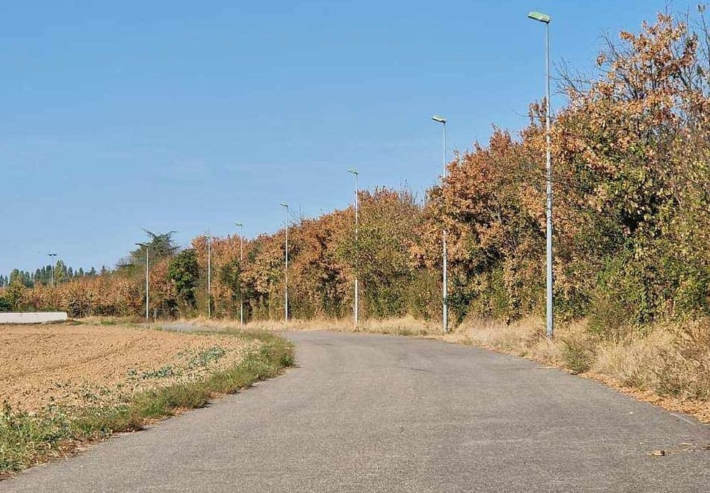
Notes:
La végétalisation et surtout la plantation d’arbres des villes françaises est devenue un enjeu majeur pour lutter contre le réchauffement climatique et améliorer la qualité de vie des citoyens.
Paradoxe: la canicule en milieu urbain et les restriction de l’arrosage par les préfets.

Slide 2
LA SECHERESSE
Sécheresse = déficit en eau sur période plus longue
Sécheresse ≠ aridité
Sécheresse Météorologique : déficit prononcé et prolongé de précipitations
Sécheresse Agronomique : manque d'eau disponible dans le sol pour les plantes
Sécheresse Hydrologique : déficit débit cours d'eau, niveaux bas des aquifères et/ou des retenues, sur période où les débits sont très inférieurs à la moyenne
Sècheresse atmosphérique: sècheresse de l’air
le déficit de précipitations contribue au phénomène sécheresse hivernale, estivale
Notes:
La sécheresse et l'aridité sont deux termes qui sont souvent confondus, mais qui ont des significations légèrement différentes. La sécheresse fait référence à une période prolongée de manque de précipitations, ce qui peut entraîner une diminution de l'humidité du sol et des niveaux d'eau dans les rivières, les lacs et les nappes phréatiques. L'aridité, en revanche, se réfère à des conditions climatiques qui sont naturellement sèches, comme dans les déserts, où les précipitations sont très faibles
et l'humidité est souvent très basse. En d'autres termes, l'aridité est une condition permanente, tandis que la sécheresse est généralement temporaire et peut être causée par des facteurs tels que les changements climatiques, les cycles naturels ou les activités humaines.

Slide 3
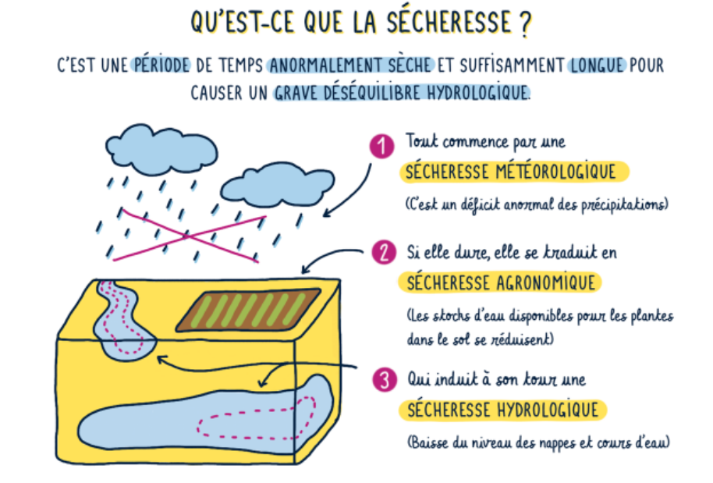
Notes:
Les étés de plus en plus chauds et secs entraîne des contraintes hydriques importantes et un partage de la ressource pas toujours à la hauteur des enjeux. Il faut avant tout revoir les usages de l’eau et son recyclage ainsi que les systèmes de culture agricole actuelle.

Slide 4
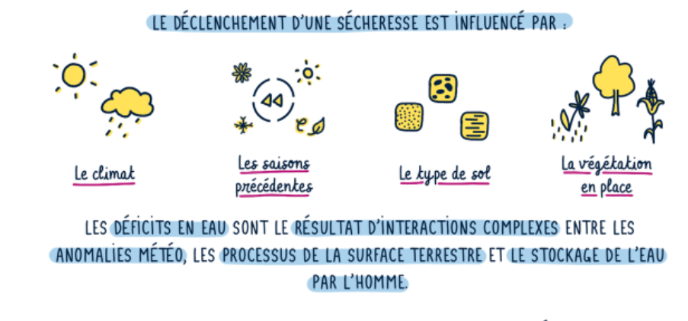

Slide 5
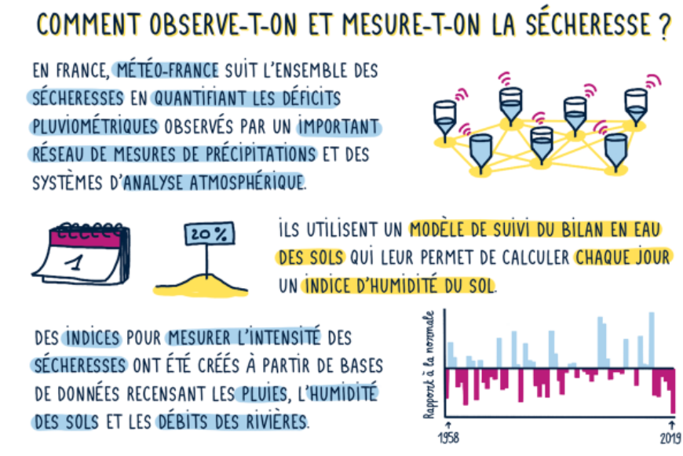

Slide 6
RAPPELS
Utilisation de l’eau
Répartition sectorielle
Répartition géographique
Notes:
une répartition des ressources en eau très inégale au niveau mondial : les précipitations varient en moyenne annuelle par km 2 de moins de 10 000 m 3 dans les régions désertiques à plus de 10 000 000 m 3 en zone équatoriale, soit un rapport de 1 à 1 000.
Pour sa part, la France reçoit environ 440 milliards de m ³ d'eau de pluie par an, ce qui lui confère un niveau moyen annuel par habitant très confortable.
A l'inverse ,plusieurs pays du Proche et du Moyen-Orient sont confrontés à des pénuries en eau avec moins de 1 000 m 3 par habitant par an .
Au plan mondial, le prélèvement géographique s'établit de la manière suivante :
Asie : 55 %
Amérique du Nord : 19 %
Europe : 9,2 %
Afrique : 4,7 %
Amérique du Sud : 3,3 %
Reste du monde : 8,8 %
Pour ce qui est du prélèvement sectoriel à l'échelle mondiale, il se répartit comme suit :
Agriculture : 70 %
Industrie : 22%
Besoins domestiques : 8 %
l'offre est stable et la rareté de l'eau ne se réfère pas à une diminution des ressources mais à leur dégradation. Elle provient également d'une forte augmentation des besoins.

Slide 7
L’usage de l’eau d’un citoyen moyen pendant un jour
Les États-Unis L’Europe de l’Ouest L’Afrique
600 L 250 L 50 L

Slide 8
En ce début de XXIème siècle, de graves menaces pèsent sur la ressource en eau :
 La dégradation de sa qualité par les pollutions (chimiques, organiques, par les métaux lourds…).
• La moitié des fleuves et lacs européens et nord-américains seraient gravement pollués.
La raréfaction de la ressource, due :
à l’augmentation régulière des besoins,
aux sécheresses (réchauffement climatique).
• La consommation mondiale en eau a doublé au cours de ces vingt dernières années (surtout pour répondre aux besoins de l’agriculture – environ 70 % de la consommation mondiale en eau – et de l’industrie – environ 20 % de la consommation mondiale en eau).
• La réserve d’eau moyenne par habitant est passée de 17000 m³ d’eau en 1950 à 7000 m³ en 2003.
Notes:
La sècheresse nous rappelle que l’eau douce est un bien précieux en France à la différence des années 80 quand les collectivités ne payaient pas l’eau…

Slide 9
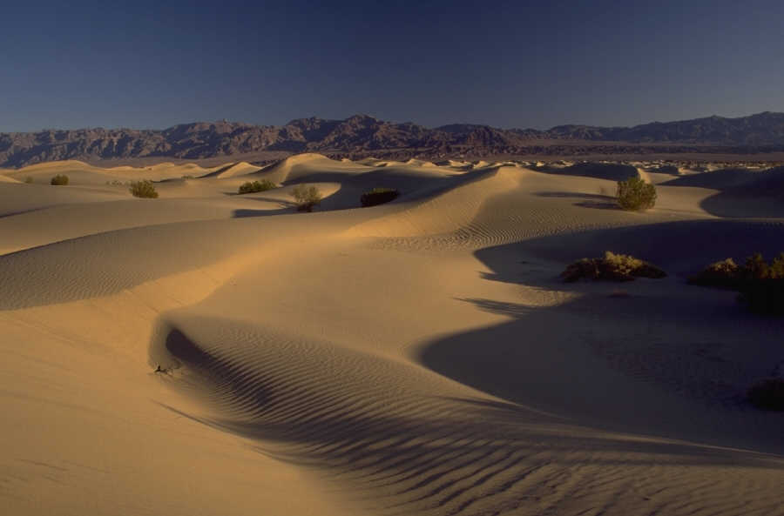
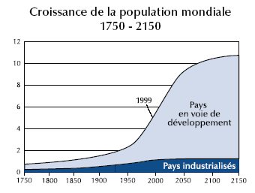
LES RISQUES DE PÉNURIE
Actuellement, 250 millions de personnes dans 26 pays
sont en situation de pénurie avec un potentiel de
moins de 1 000 m³ par habitant et par an.
Près des deux tiers de la population mondiale pourraient être confrontés à un manque d'eau en 2050.
D'après les travaux de l'Agence Canadienne de Développement International
Notes:
Les deux tiers de la population de la planète vivent dans des régions qui reçoivent seulement un quart des eaux de pluies annuelles.
La Chine par exemple, première puissance démographique avec 22 % de la population mondiale, ne reçoit que 7 % des précipitations tandis que l'Amazonie qui en héberge 0,3 % en reçoit 15 %.
Actuellement, 250 millions de personnes dans 26 pays sont en situation de pénurie avec un potentiel de moins de 1 000 m 3 par habitant et par an. De plus, 400 millions d'habitants connaissent le stress hydrique, c'est-à-dire prélèvent l'eau à un rythme plus élevé que son renouvellement.
Les pays du Nord sont autant concernés par cet enjeu que les pays du Sud.
Le vingtième siècle a été le théâtre d’évolutions sociologiques, économiques et technologiques majeures qui se sont accompagnées de mouvements importants des populations des campagnes vers les villes. Si aujourd’hui, environ 50% de la population mondiale vit désormais dans les villes, la poursuite de l’exode vers les grandes agglomérations fera que dans 25 ans, près de 80% de la population sera urbaine. C’est donc en direction des villes que les efforts d’aménagement et d’urbanisme devront être faits.
.

Slide 10
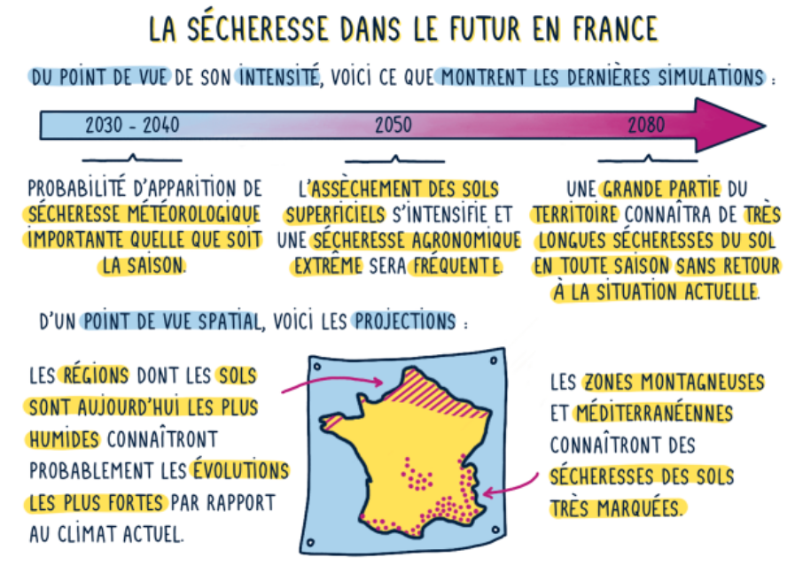
Notes:
La ressource en eau: on s’en fout? Eau potable, eau d’un forage, eau d’une rivière. C’est pareil
STOPPER les fuites
Quels sont les outils à disposition pour évaluer les progressions de la sècheresse et de nos pratiques:
Les relevés annuels de notre consommation d’eau avec une séparation entre l’habitat, les terrains sportifs et les espaces verts.
Les données météo: précipitations, Températures, Ensoleillement, période de froid et de canicules, quantité d’eau réutilisée (pluie, piscine, terrains de sports sur drainage, REUT),
Qualité de l’eau, analyse du sol, inventaire floristique, suivi du dépérissement des arbres

Slide 12
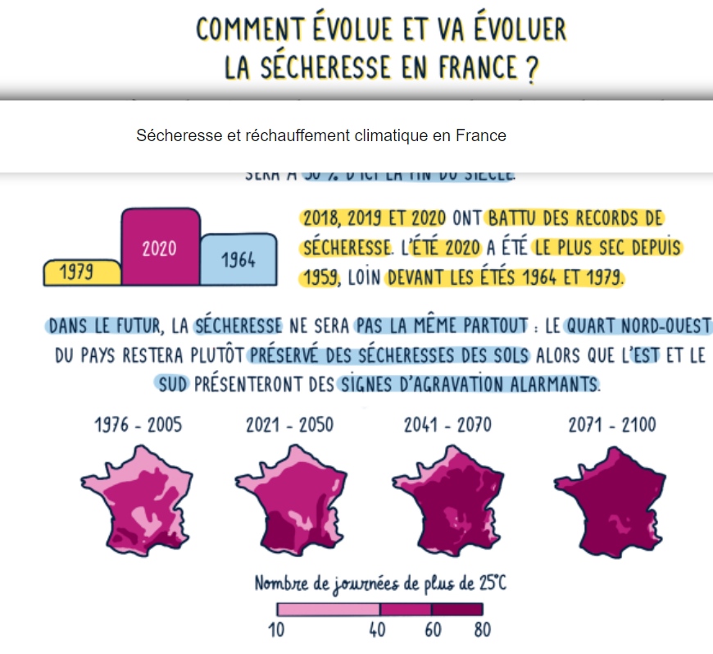

Slide 13

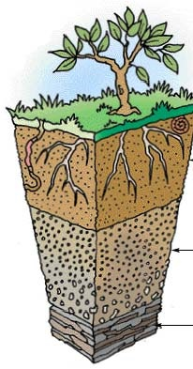

En 50 ans le débit des rivières des PO et de l'Aude ont diminué de 40%
+ 1°C = + 10 à 15% de l’ETP
Tendances Sécheresse
Hausse températures
-> augmentation évapotranspiration
baisse des précipitations +
augmentation du nombre de jours secs
Sol
prélèvements eaux souterraines
Rocher

Slide 14
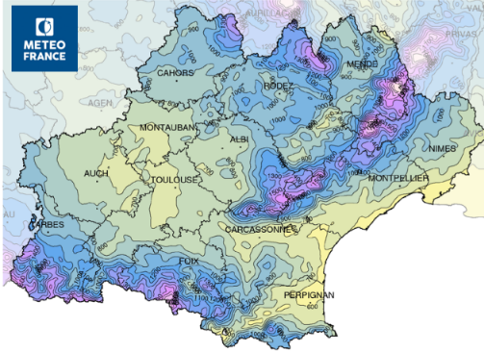
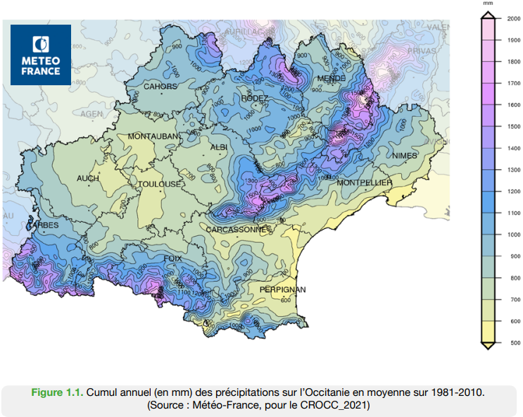
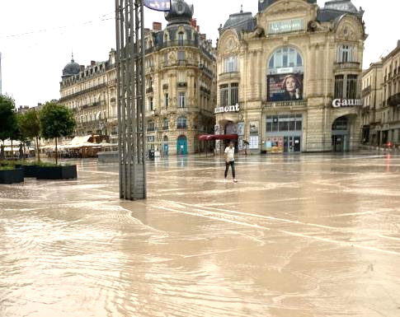
cumul annuel moyen précipitations 1981-2010 :
< 600 mm littoral languedocien, 1500 mm crêtes
Pyrénées et Aubrac, > 2000 mm sur Cévennes
(Source : Météo-France pour le CROCC 2021)
Mini torrent de boue sur Place de la Comédie Montpellier 14.08.2022
Photo Midi Libre Loic Trabuchet

Slide 15
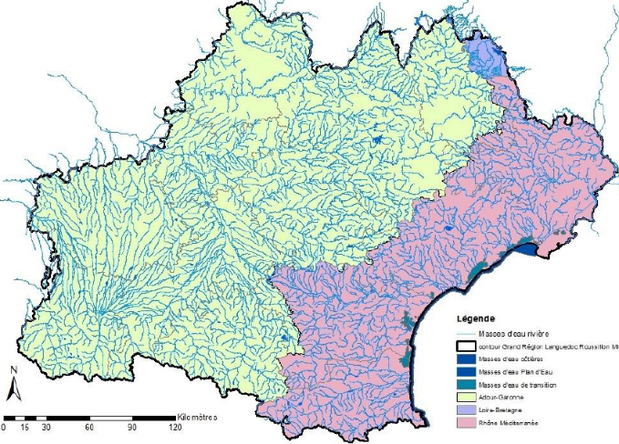
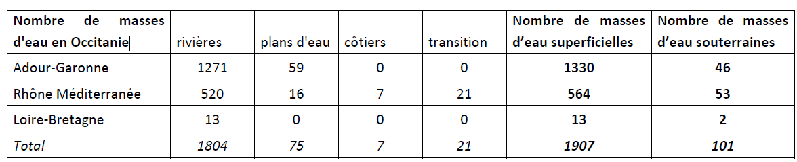
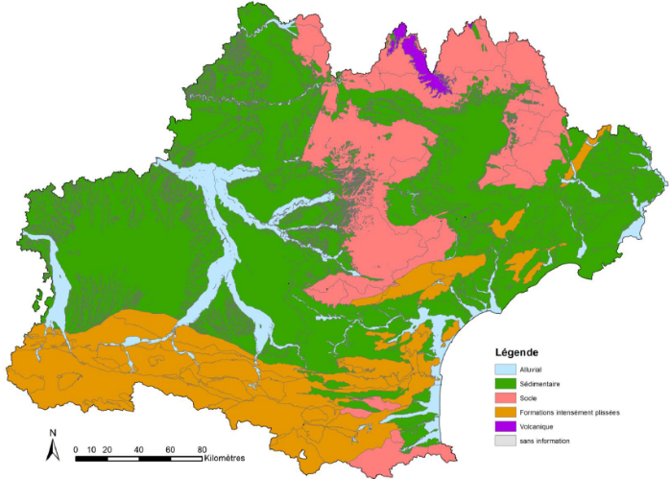
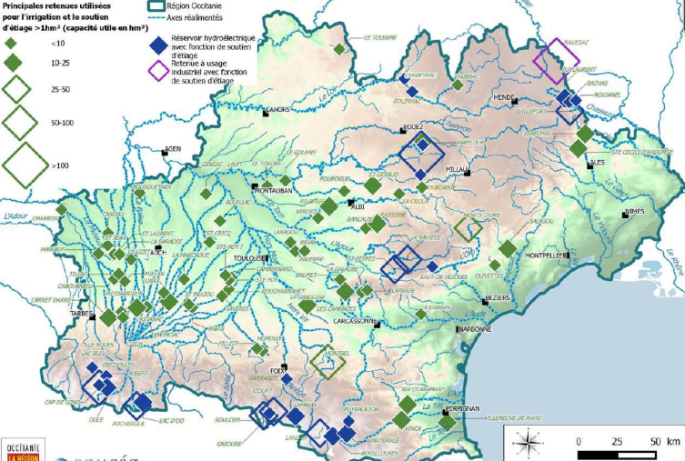
Tous les types de masse d’eau sont représentés en région Occitanie
Les ressources en eau en Occitanie
Source H20 2030 Région Occitanie
101 masses d’eau souterraines réservoirs karstique, fissuré, multicouche sédimentaire, alluvial
74000 kms linéaires cours d’eau principaux
124 retenues 1781 Mm3 cumulés potentiellement utilisables
670 Mm3 réservoirs EDF en période estivale

Slide 16
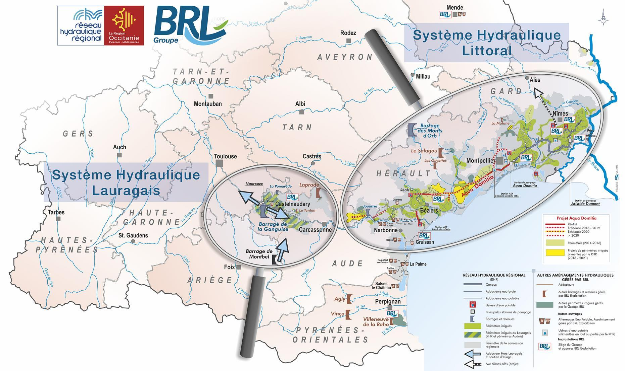
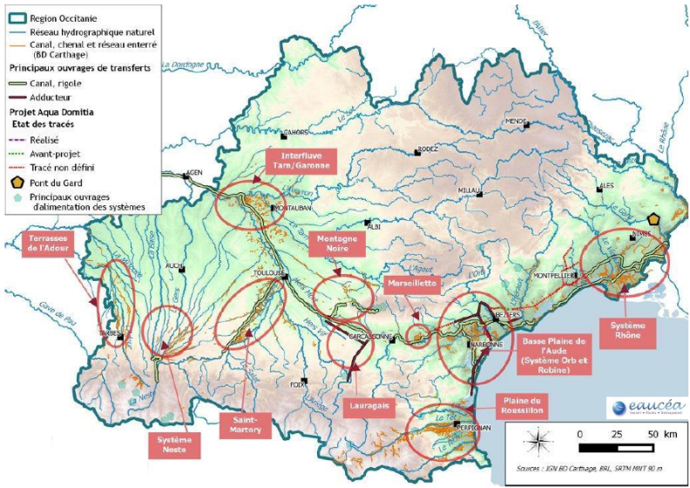
9 barrages
105 km de canaux
5 000 km de conduites enterrées
125 stations de pompage
6 stations de potabilisation
300 communes
100 000 ha équipés
© Les images vivantes Béziers
© Didier Rumeau
© Claude Corbier
© BRL
© BRL
© Thomas Jouanneau
© BRL
© BRL
© BRL
© BRL
© BRL
Un patrimoine régional évalué à 2 Md €
5417 Kms canaux et chenaux aménagés pour transfert eau

Slide 17
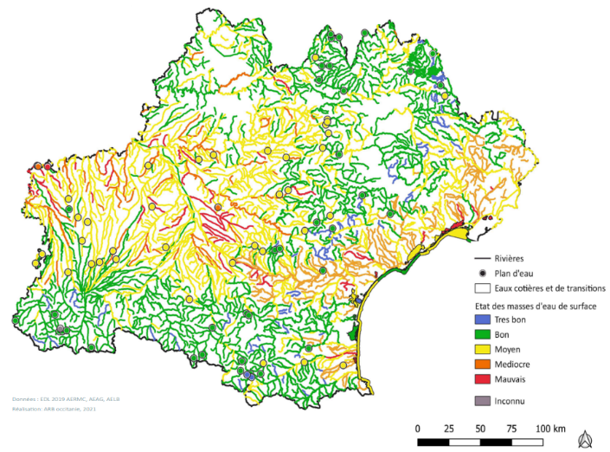
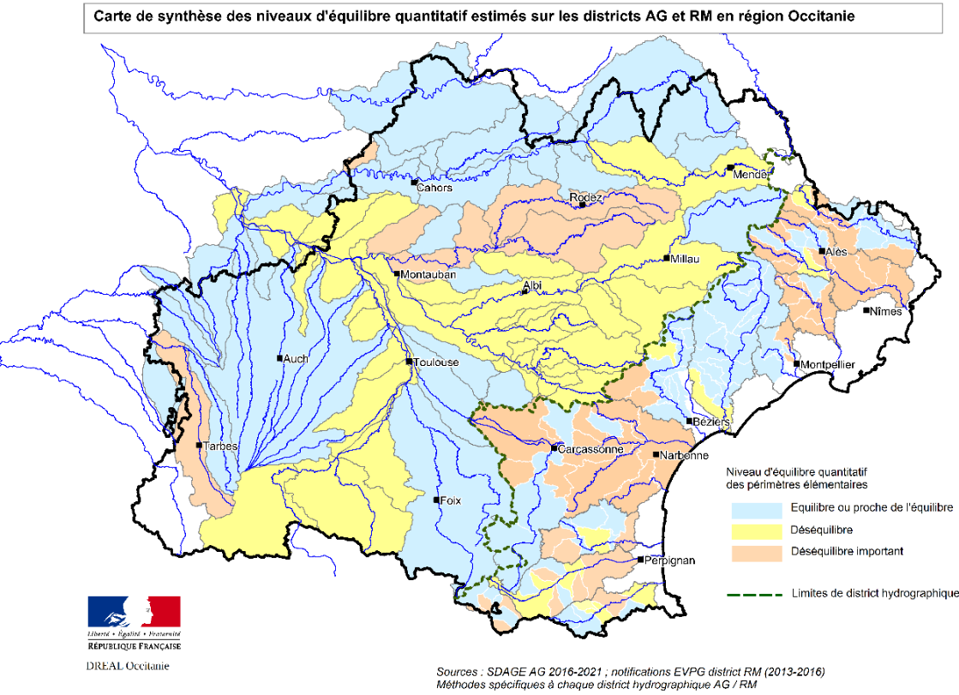
Qualitatives
Quantitatives
Déficit évalué à 160 à 180 Mm³ , dont :
3 Mm³ sur eaux souterraines en LR pour équilibrer la balance entre prélèvements et réalimentations
81 Mm³ sur les ressources superficielles pour satisfaire l’ensemble des usages et préserver la vie biologique
Des biens communs soumis à de fortes pressions…
Etat écologique des masses d’eau de surface Occitanie
Etat des lieux 2019
ARB Occitanie 2021
53 % cours d’eau en bon état écologique
sur versant Adour Garonne
45% cours d’eau en bon état écologique
Sur versant méditerranée
Notes:
Coursan de 2003 à 2010: 513,8 mn
De 2011 à 2023 424,80 mn
Mais de 2019 à 2023 352 mn
Et 2023 265 mn

Slide 18
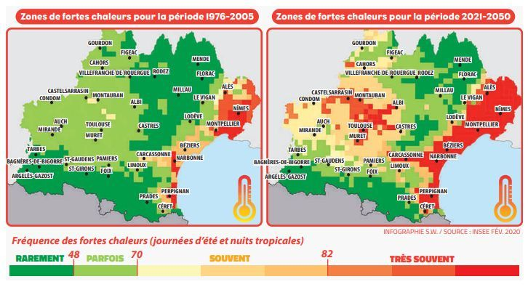

Slide 19
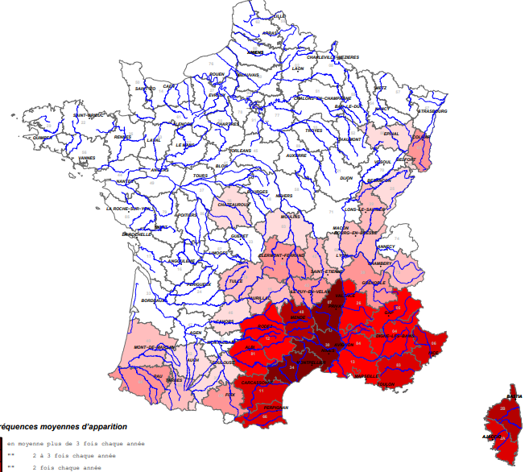
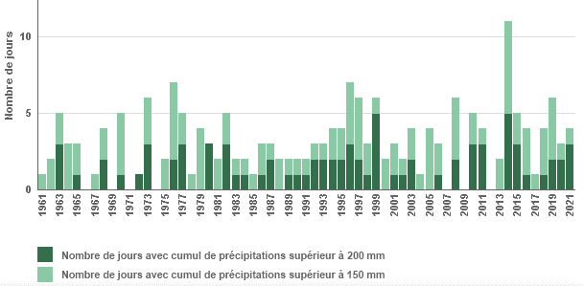

Les pluies extrêmes journalières devraient continuer à augmenter dans le futur
Tendances pluies extrêmes
plus de 3 fois en moy. chaque année
2 fois en moy. chaque année
Pluies extrêmes en région méditerranéenne
sur un réseau de 75 stations de référence
Source: Météo France 2022
au mois 1 fois en moy. tous les 5 à 10 ans
0 occurence observée
Episodes avec plus de 150 mm en 1 jour Période 1972 -2021
Source: Météo France 2022

Slide 20
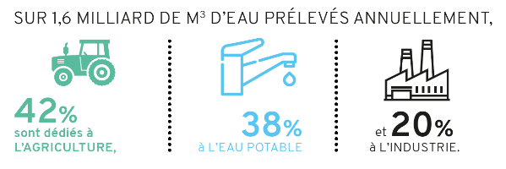
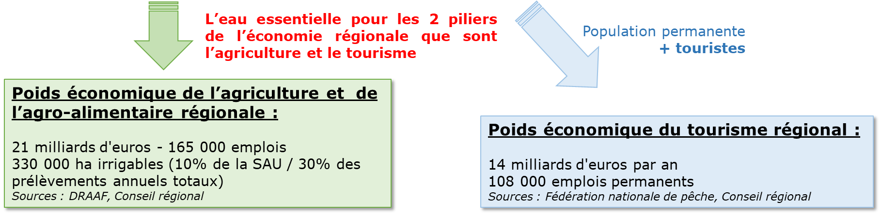
- Précipitations:
503 Mds m³ (pluie + neige)
- apports 11 Mds m³ en provenance des pays voisins
- Evaporation: 314 Mds m³
-> Eaux renouvelables 200 Mds m³
- Prélèvements : 32,9 Mds m3 dont 16 Mds m3 pour l’énergie et
2,7 Mds m3 activités économiques, 5.6 Mds m3 AEP et 5,6 Mds pour alimentation canaux
Fuites réseaux: 937 Mm3
L’eau, ressource essentielle
mais vulnérable du développement régional
Occitanie
Variabilité des enjeux selon les territoires
Notes:
Agriculture plus consommatrice, attention à l'énergie nucléaire et au refroidissement des centrales

Slide 21
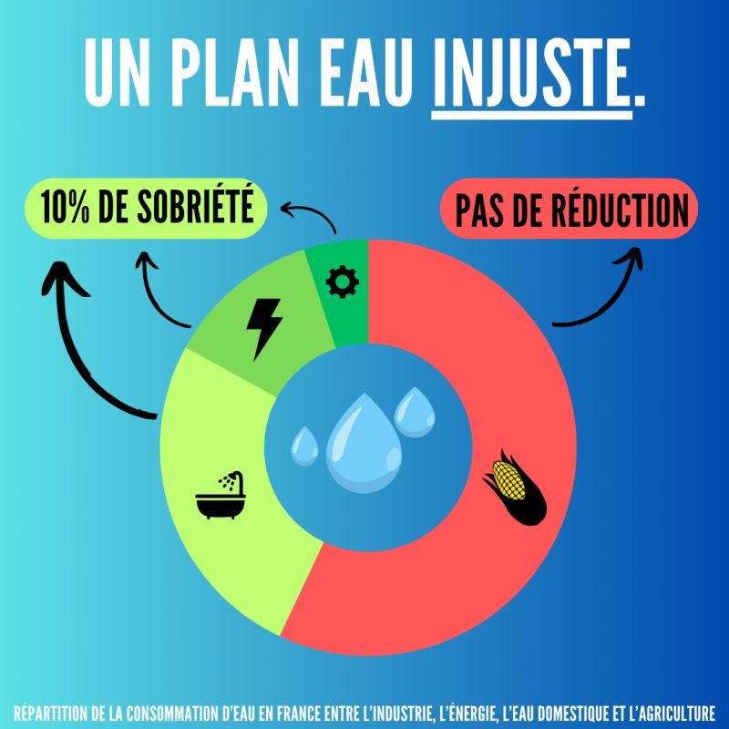

Slide 22
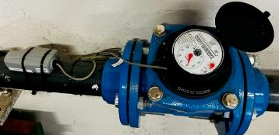
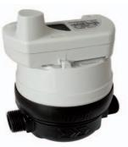
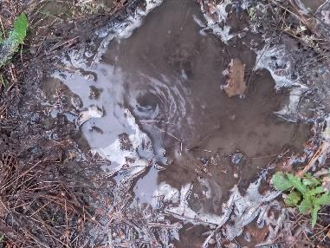
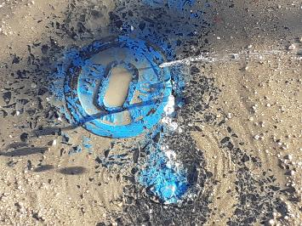
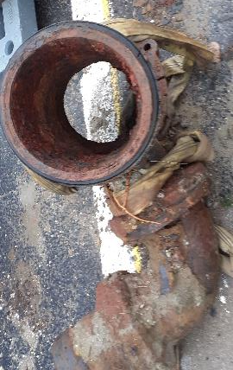
-> sensibiliser les acteurs
informer, former, échanger sur les bonnes pratiques et retours d’expériences
-> agir prioritairement sur la demande
Mesurer «On ne gère bien que ce que l’on mesure» Lord Kelvin, prix Nobel 1934
prise de conscience des volumes consommés par infrastructure, usage..
détection, réparation des fuites
plan d’actions: réduction/optimisation usages eau, formation, communication
Face aux consommations d’eau, aux aléas, et pour contribuer à résorber les déséquilibres actuels :
2023
Fuites réseaux irrigation
Notes:
1litre sur 5 part en fuite et 2/5 en Communes rurales où la moitié de l'eau potable ne parvient pas à l'usager © Élysée 2023
Citoyen: arrosage du jardin potager, arrosage du jardin d’ornement, piscine, voiture….

Slide 23
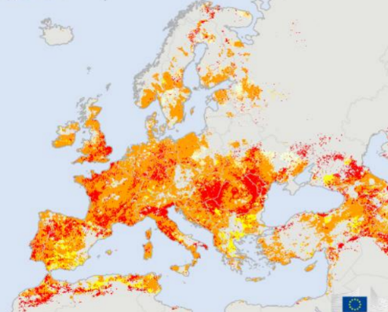
Des températures plus élevées et plus longues
Des canicules plus fréquentes
Des sécheresses devenues plus fréquentes et intenses au cours du temps
Des pluies provoquant des inondations
Tendances Sécheresse
Sécheresse Europe été 2022
(source :Commission européenne, Centre Commun Recherche)
Eau ou la boite de Pandore:
La gestion étatique de l’eau est défaillante et ne répond pas aux objectifs européens de « bon état écologique et chimique » de l’eau.
2,2 Milliards € sont pompés aux usagers de l’eau potable.
L’eau va couter de plus en plus chère.

Slide 24
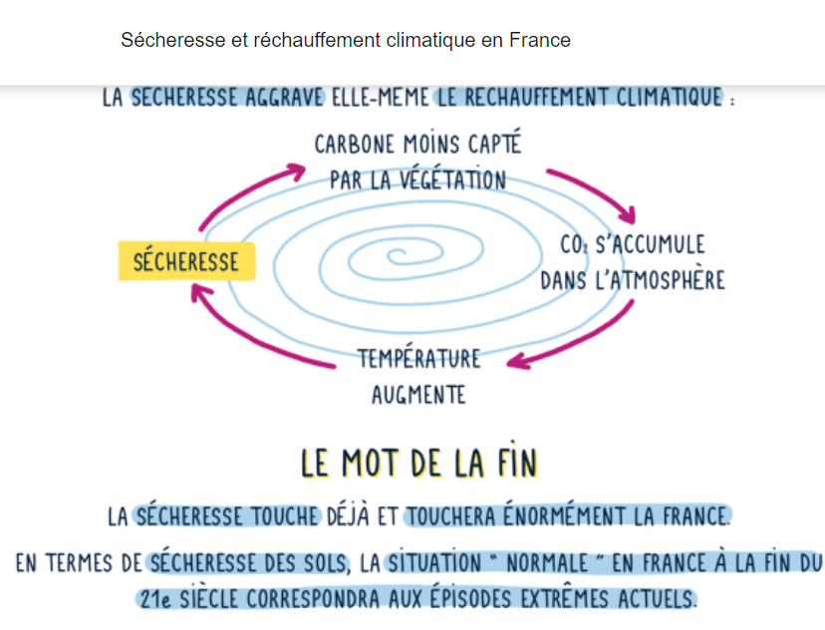

Slide 25
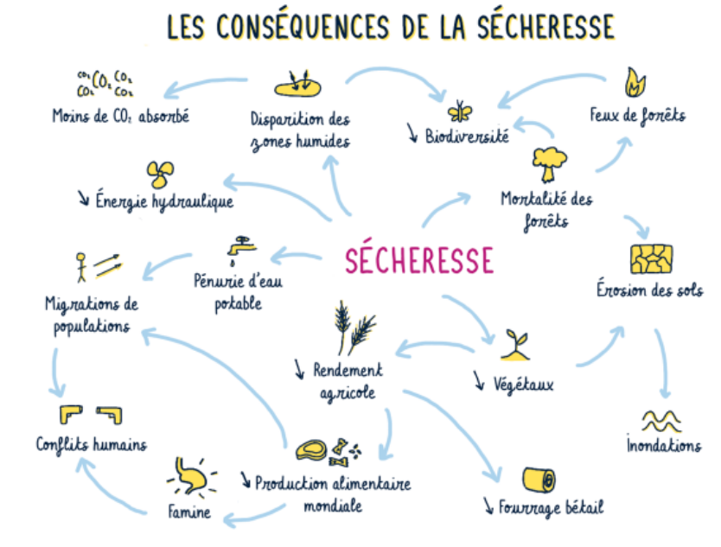

Slide 26
Constats sur le rechauffement climatique
L’arc méditerranéen sera le plus impacté en France.
Saisons perturbées:
Hivers plus humides et moins froids (pas de repos végétatif)
Floraisons précoces avec des gelées tardives,
Des vagues de chaleur et de sècheresse dès le printemps,
Une augmentation des journées de canicule estivale,
Une modification des répartitions des pluies avec des sites peu arrosés suivi d’orages violents, des bourrasques (tornades) et grêle
Notes:
La sécheresse et l'aridité sont deux termes qui sont souvent confondus, mais qui ont des significations légèrement différentes. La sécheresse fait référence à une période prolongée de manque de précipitations, ce qui peut entraîner une diminution de l'humidité du sol et des niveaux d'eau dans les rivières, les lacs et les nappes phréatiques. L'aridité, en revanche, se réfère à des conditions climatiques qui sont naturellement sèches, comme dans les déserts, où les précipitations sont très faibles
et l'humidité est souvent très basse. En d'autres termes, l'aridité est une condition permanente, tandis que la sécheresse est généralement temporaire et peut être causée par des facteurs tels que les changements climatiques, les cycles naturels ou les activités humaines.

Slide 27
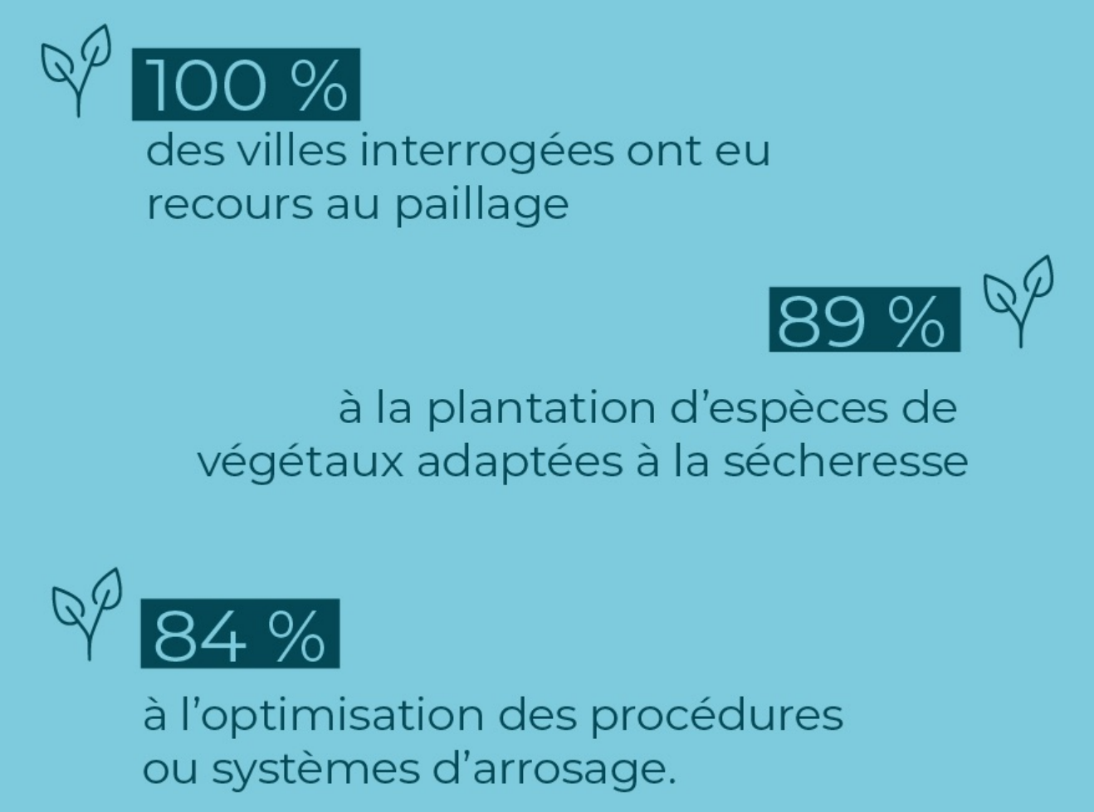



Notes:
Attention aux végétaux adaptés: végétal local, méditerranéen, exotique

Slide 28
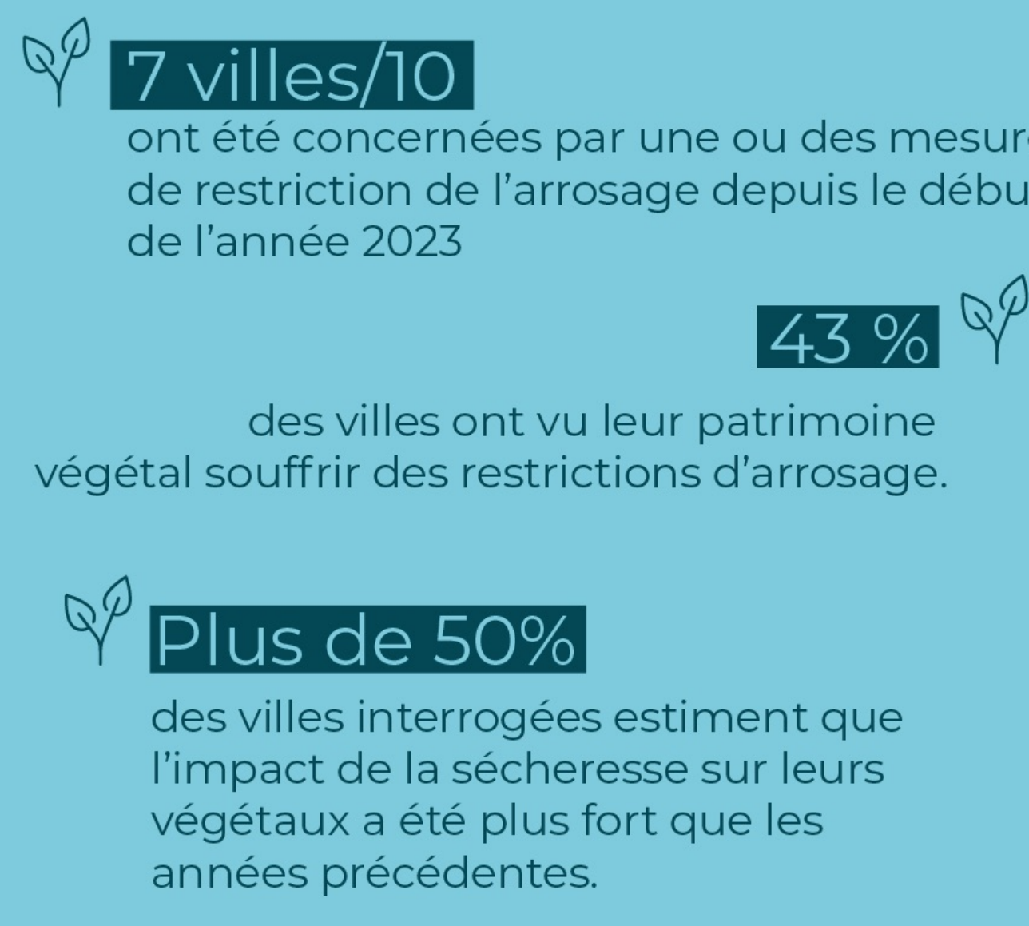

Slide 29
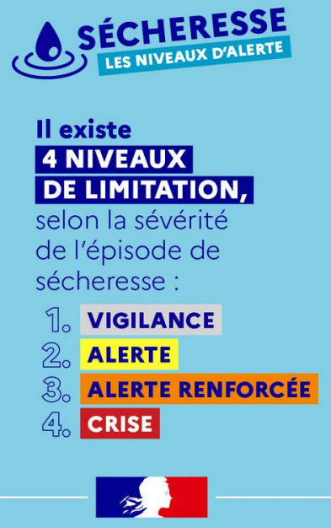

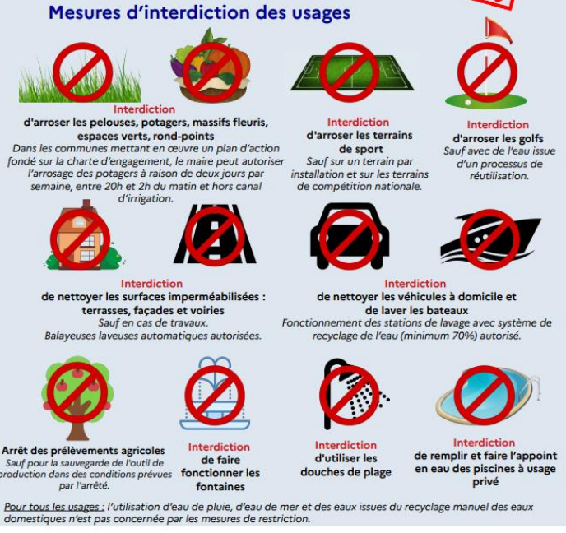
Accueil - VigiEau
Notes:
Cette situation météorologique, hydrique et atmosphérique avec ces arrêtés d’interdiction d’arrosage mettent nos ARBRES en périls. L’arrosage de nos arbres est la survie des plantations des dernières années mais c’est surtout un investissement pour les cinquante prochaines années et la résilience des villes.

Slide 30
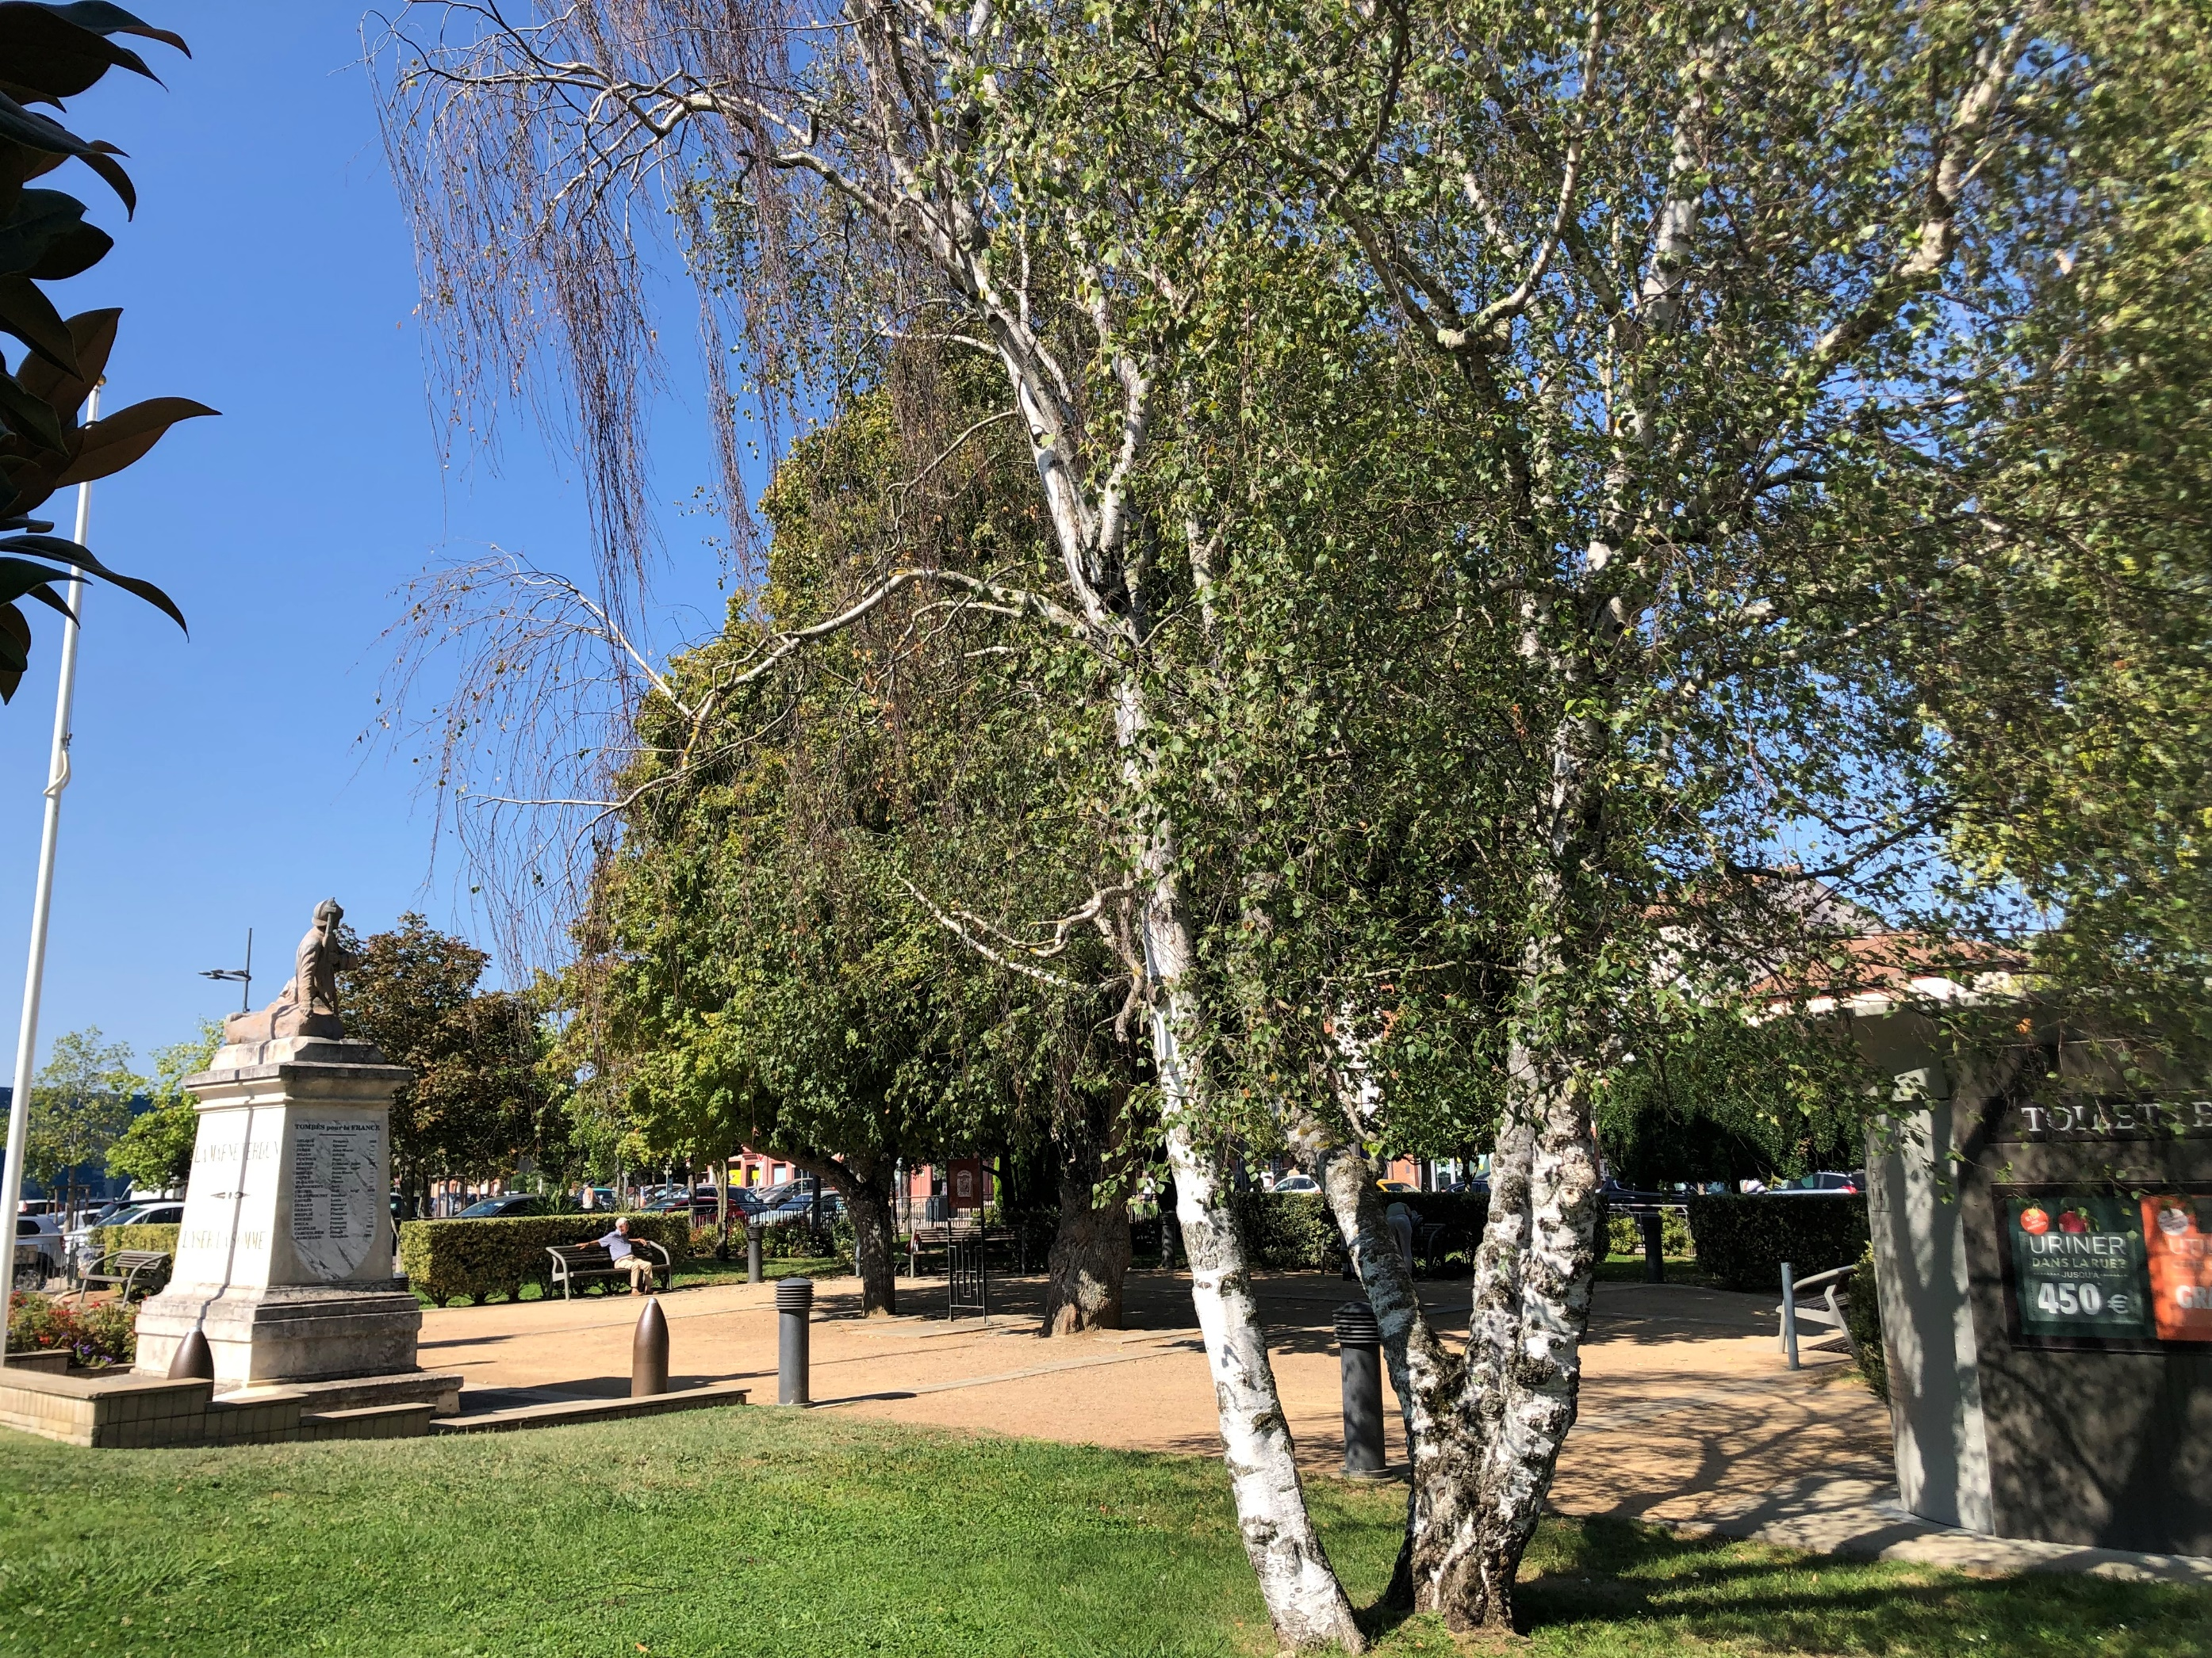
Les conséquences de la sècheresse sur les espaces verts et naturels
Notes:
Stop pour les bouleaux

Slide 31
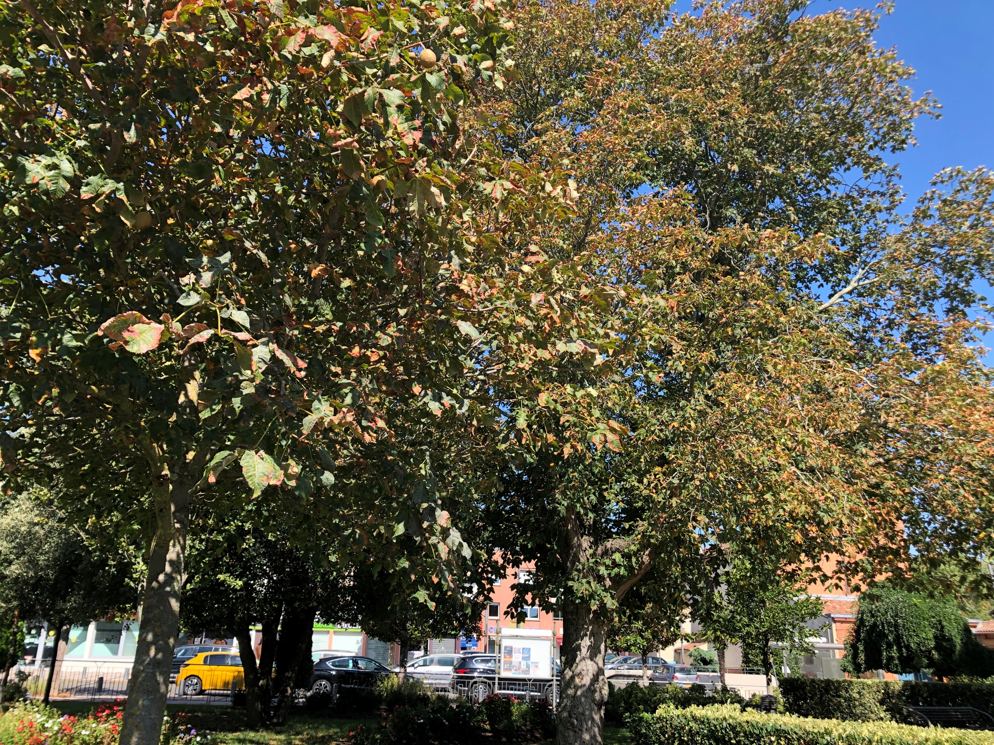

Slide 32
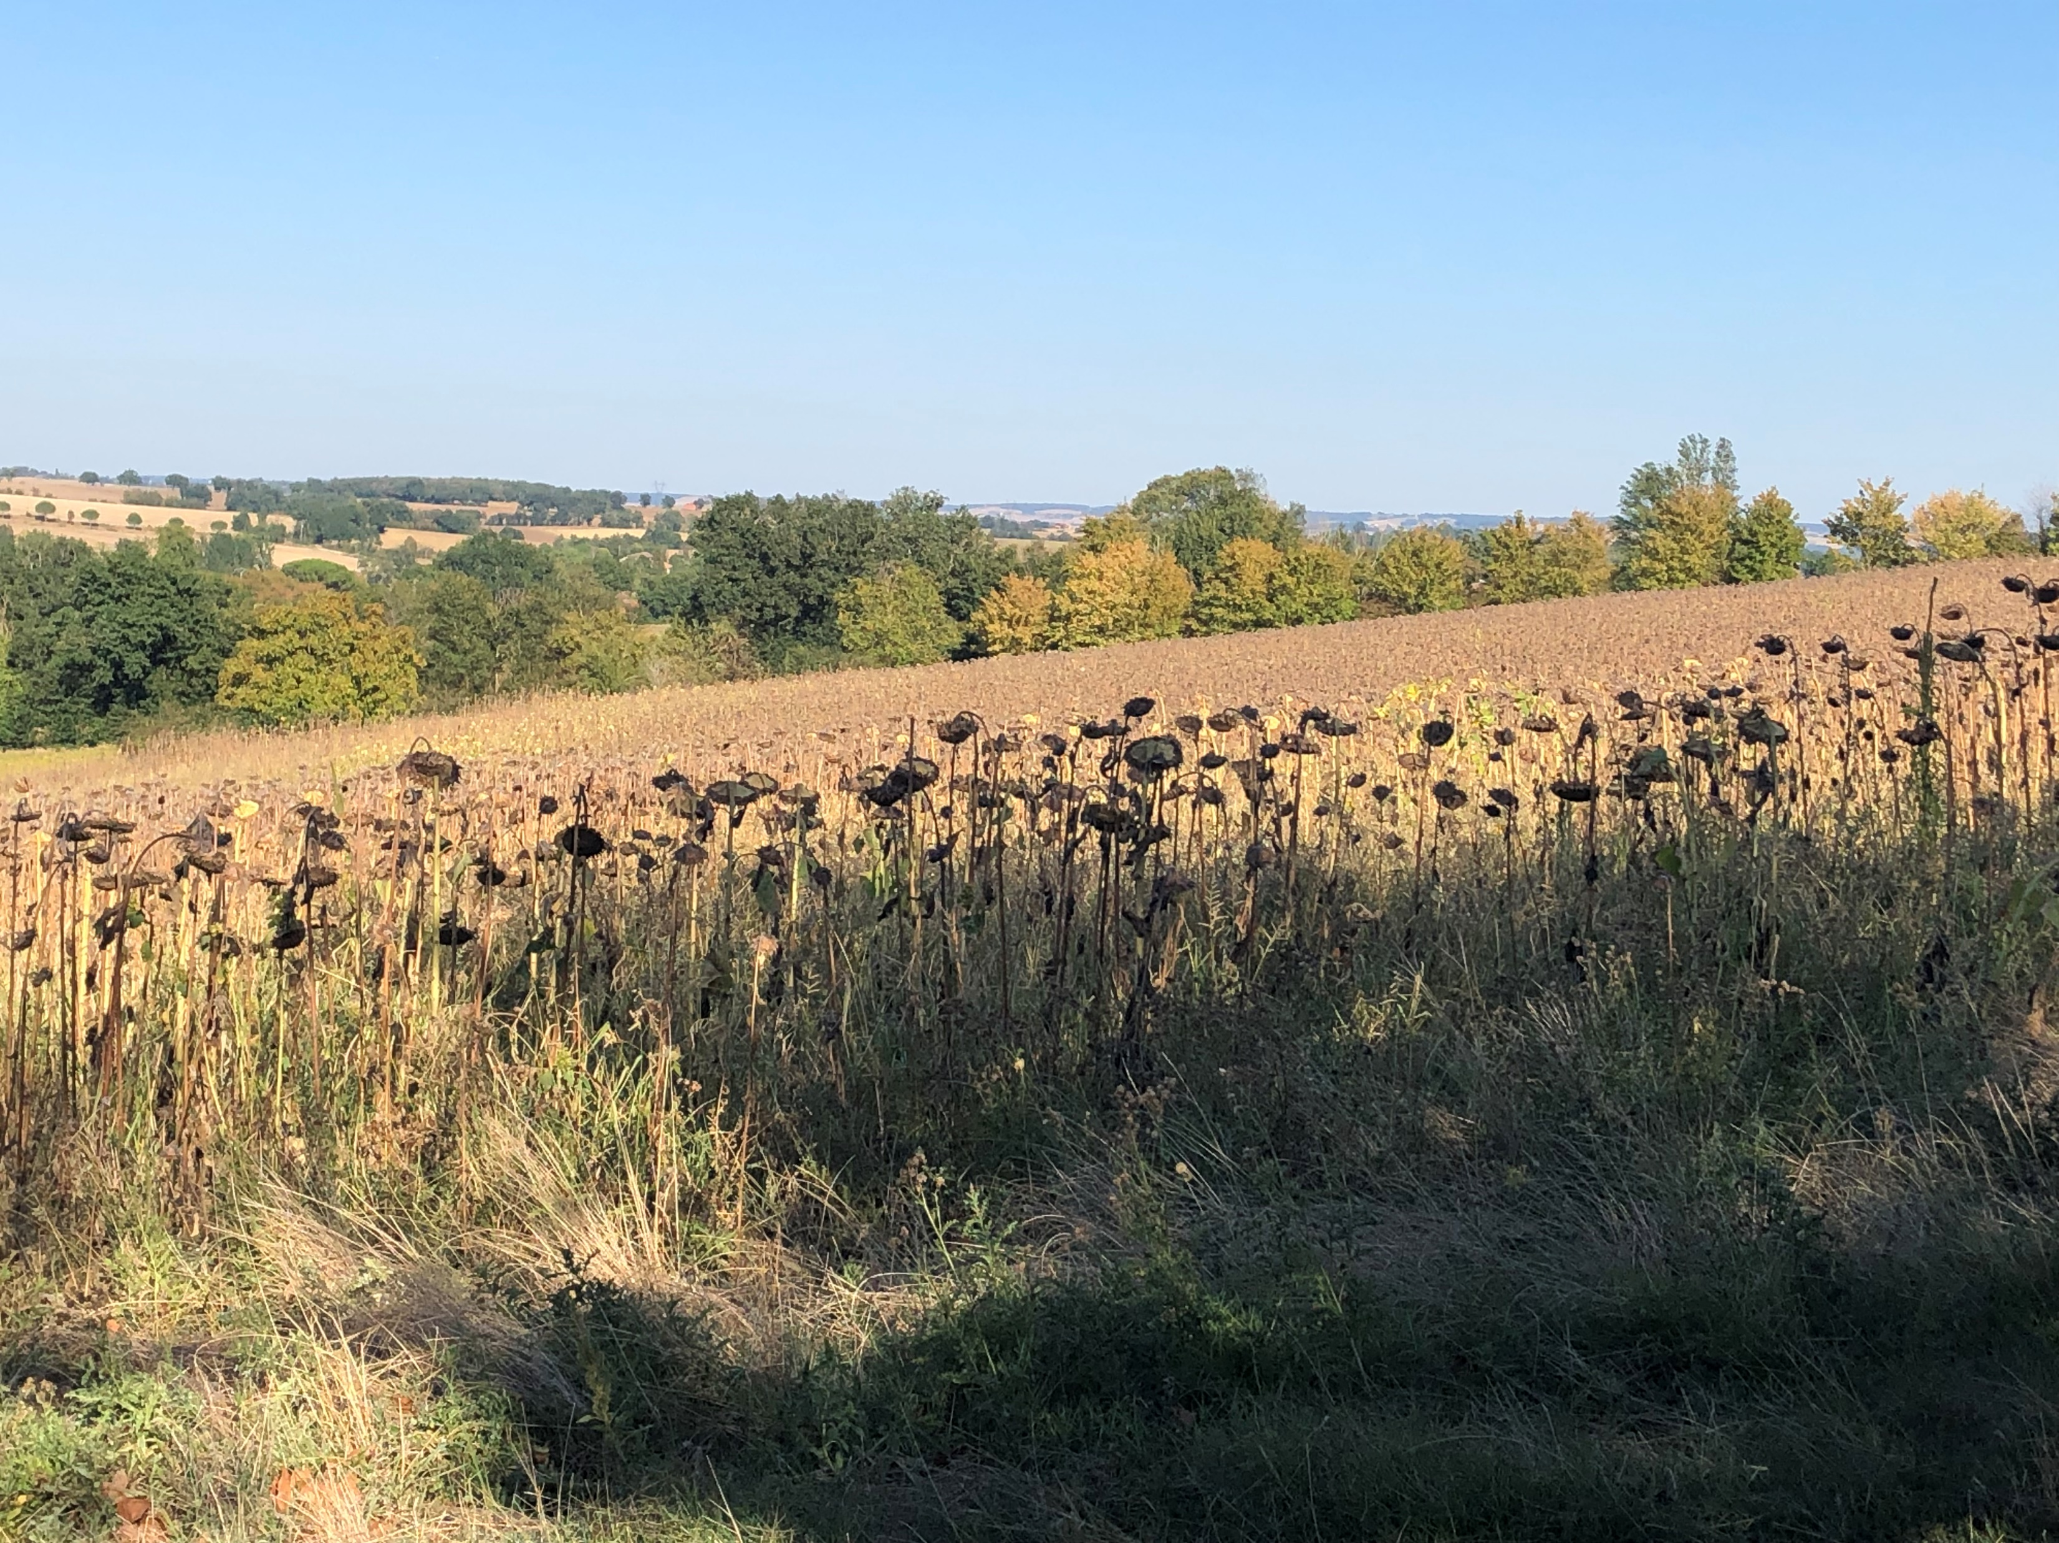

Slide 33
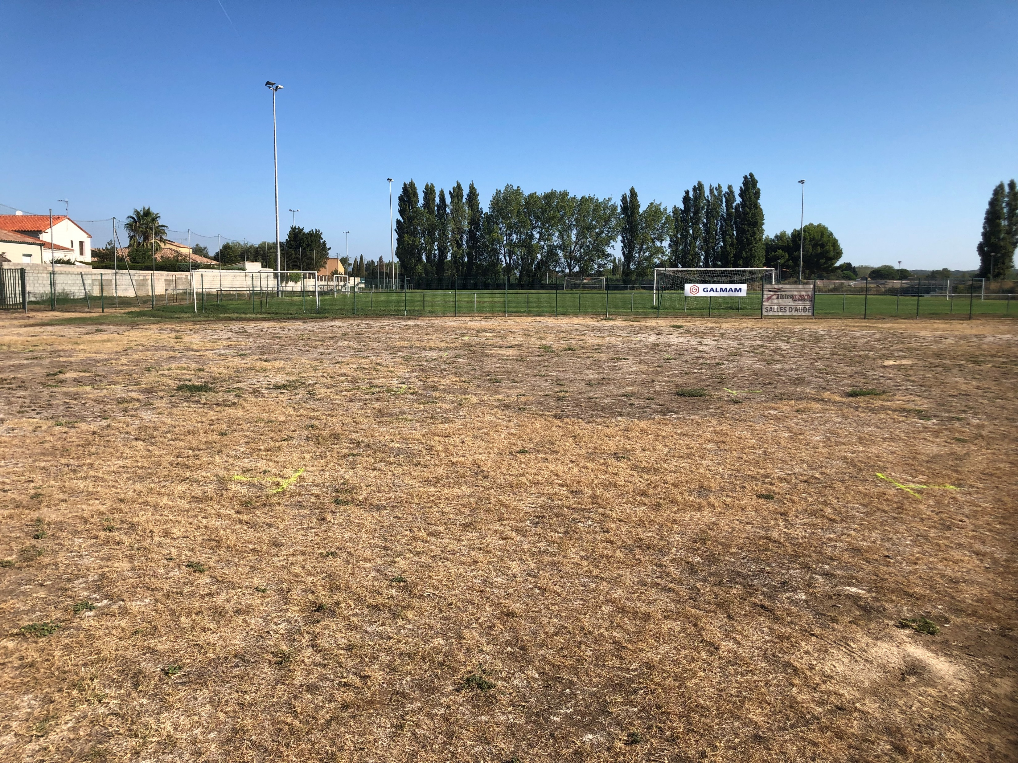
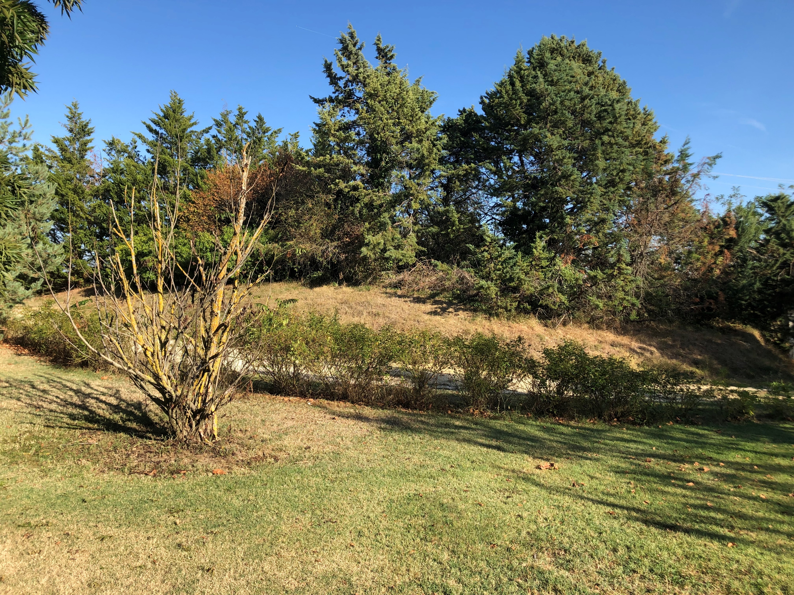

Slide 34
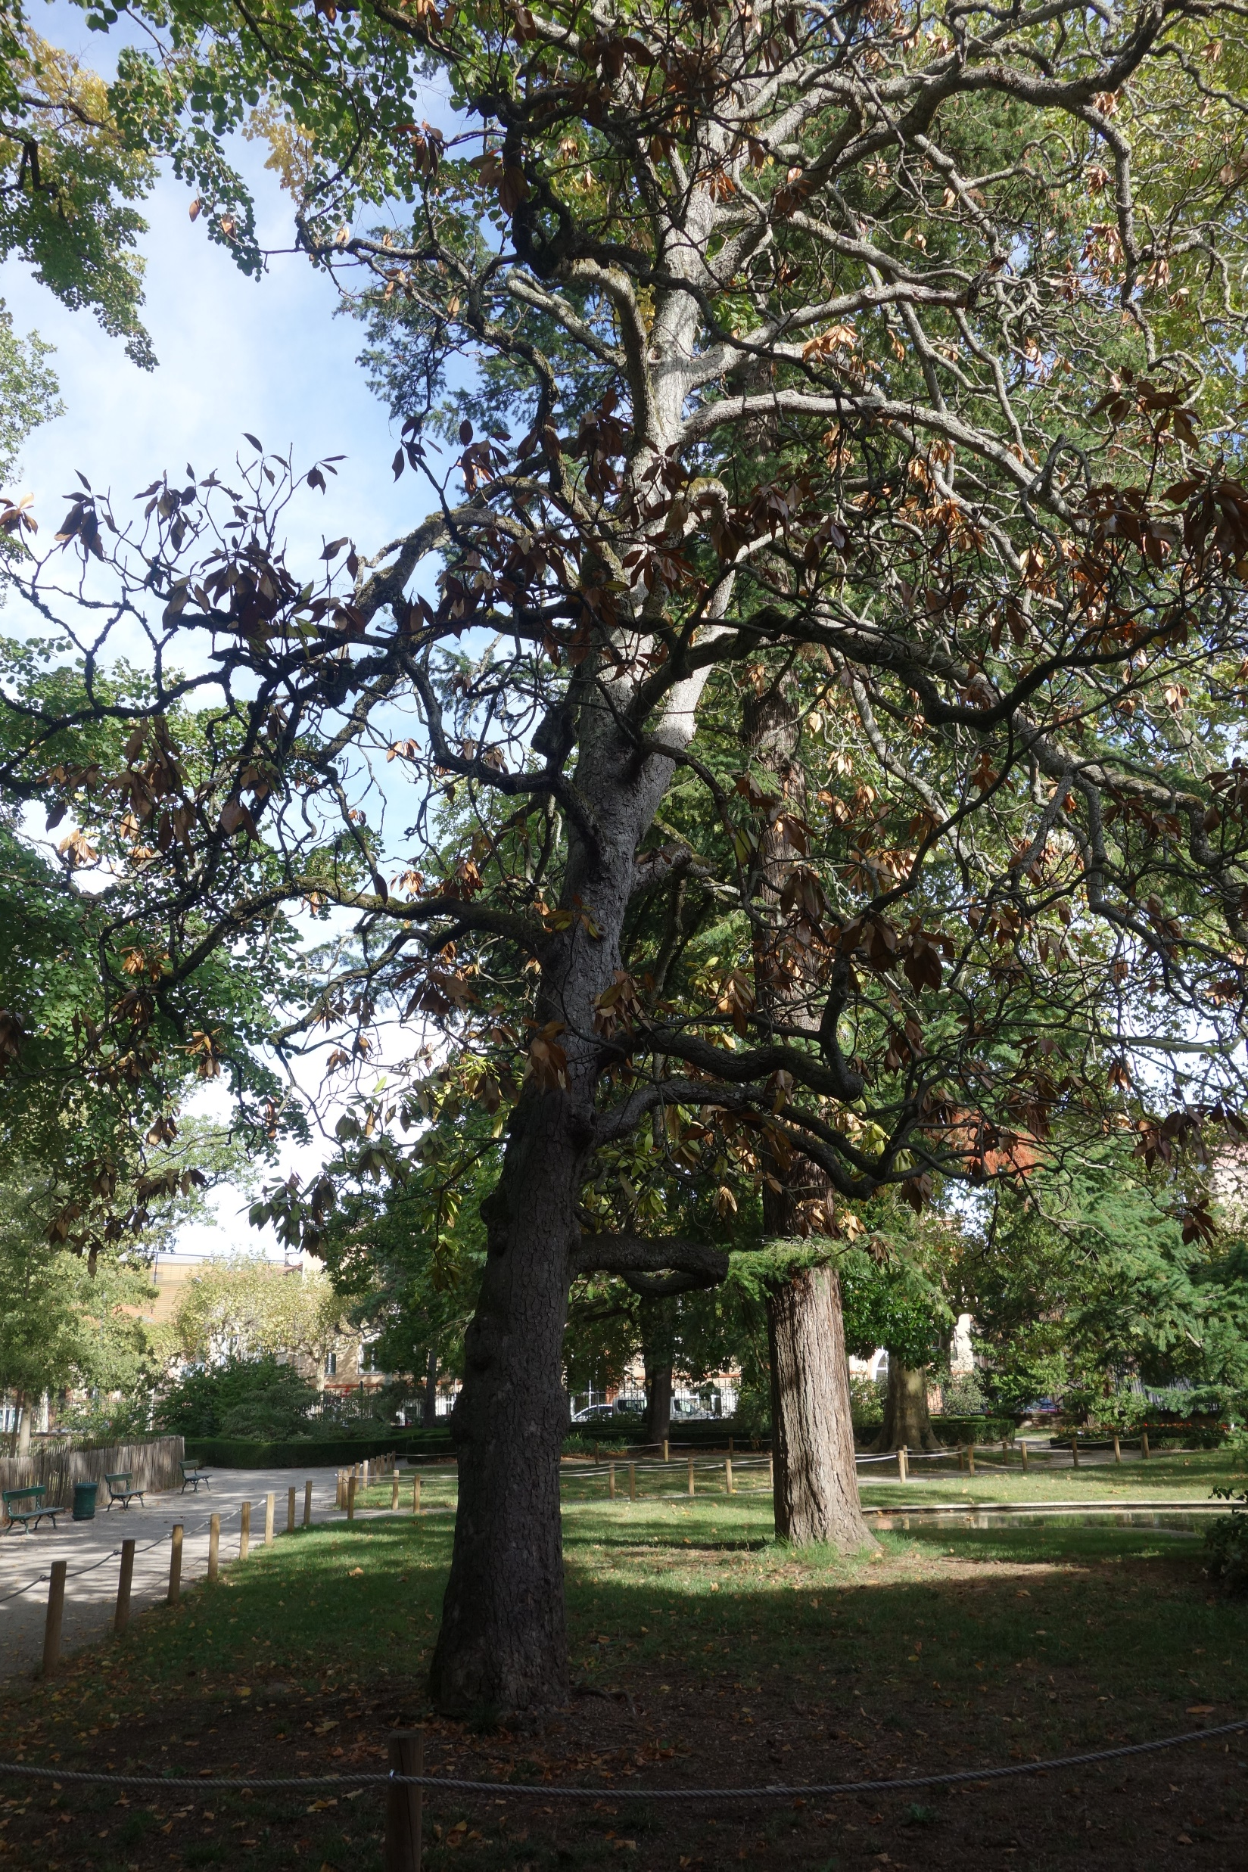
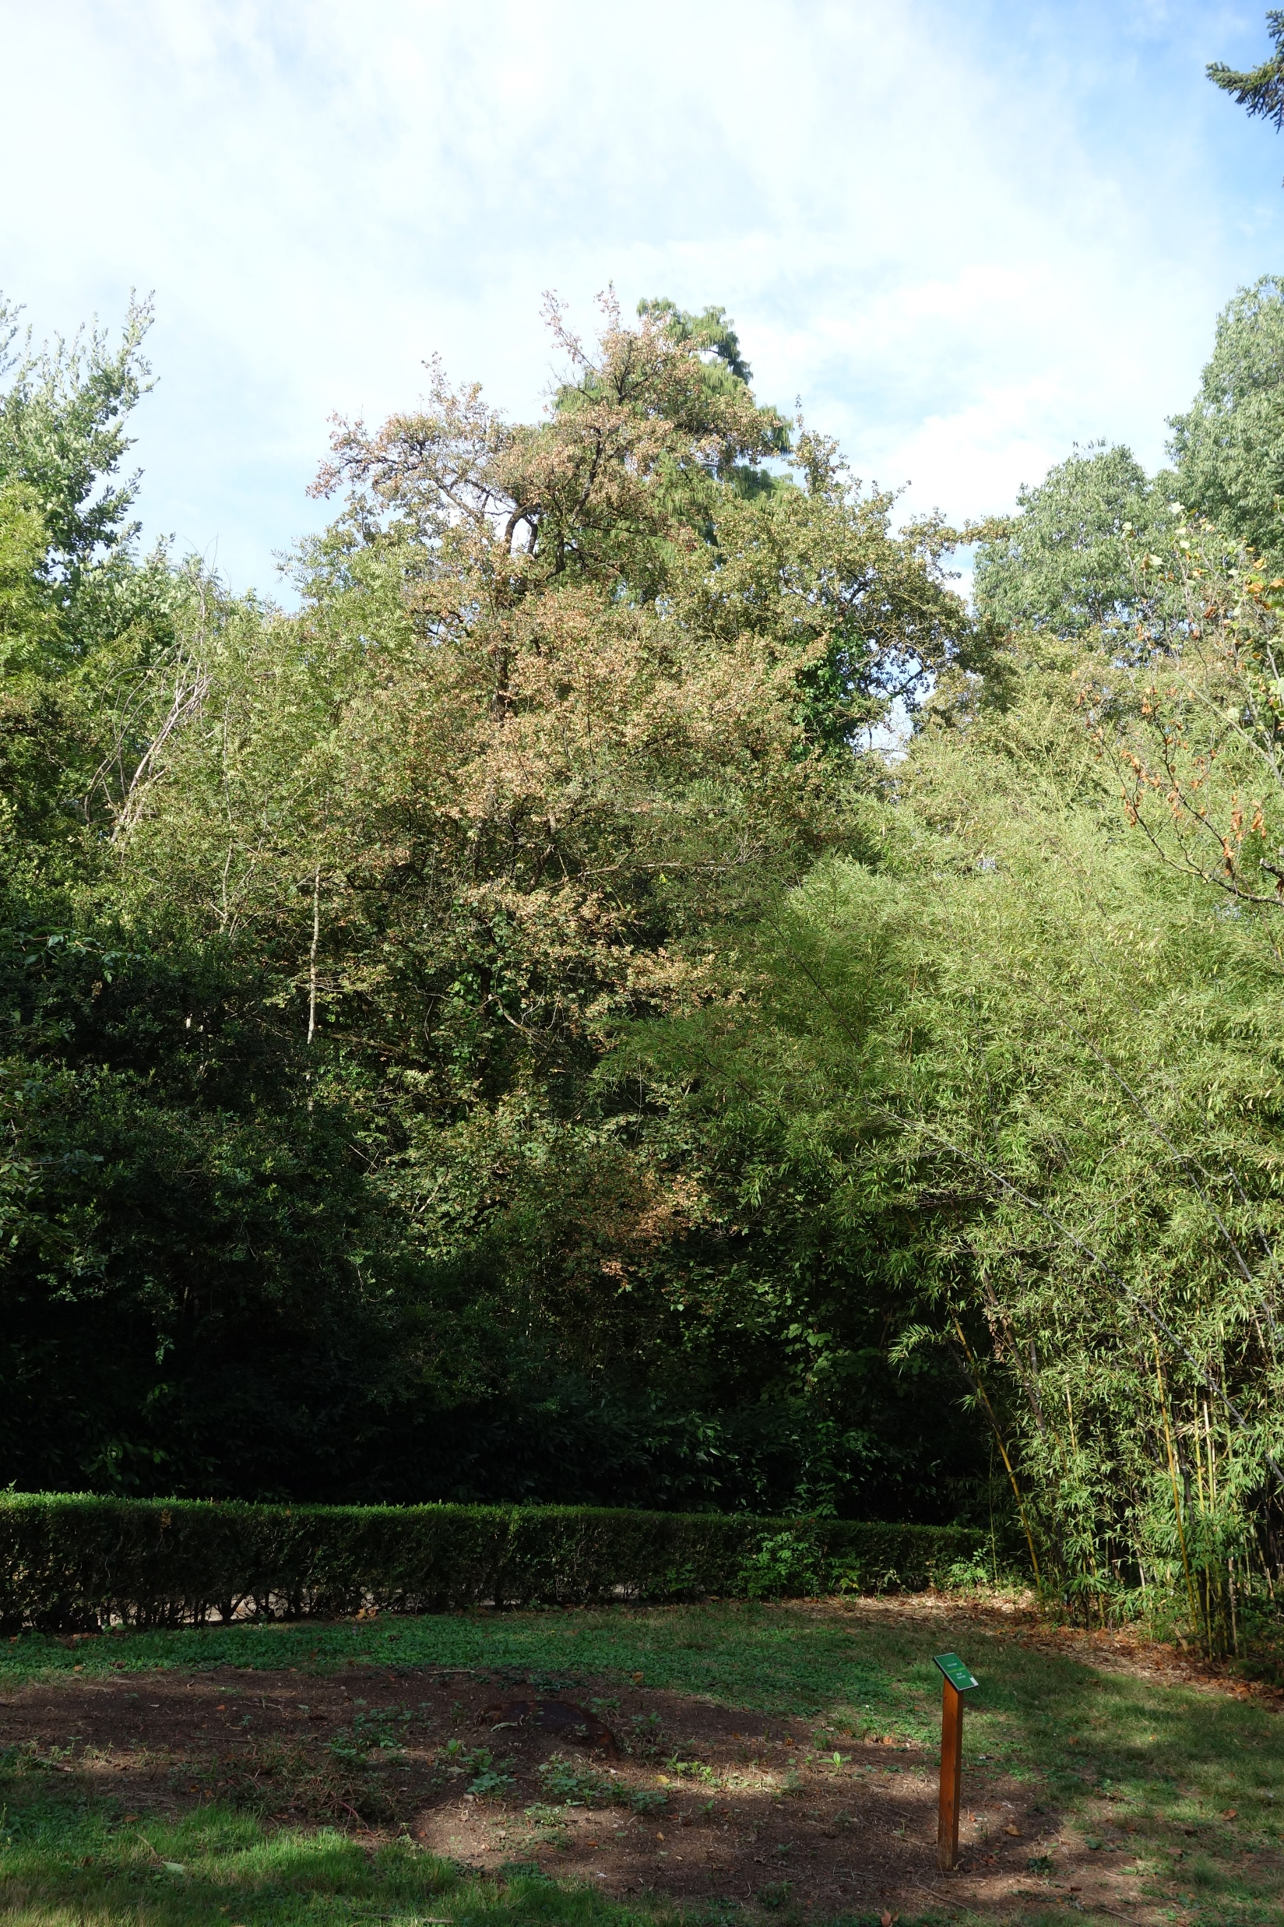

Slide 35
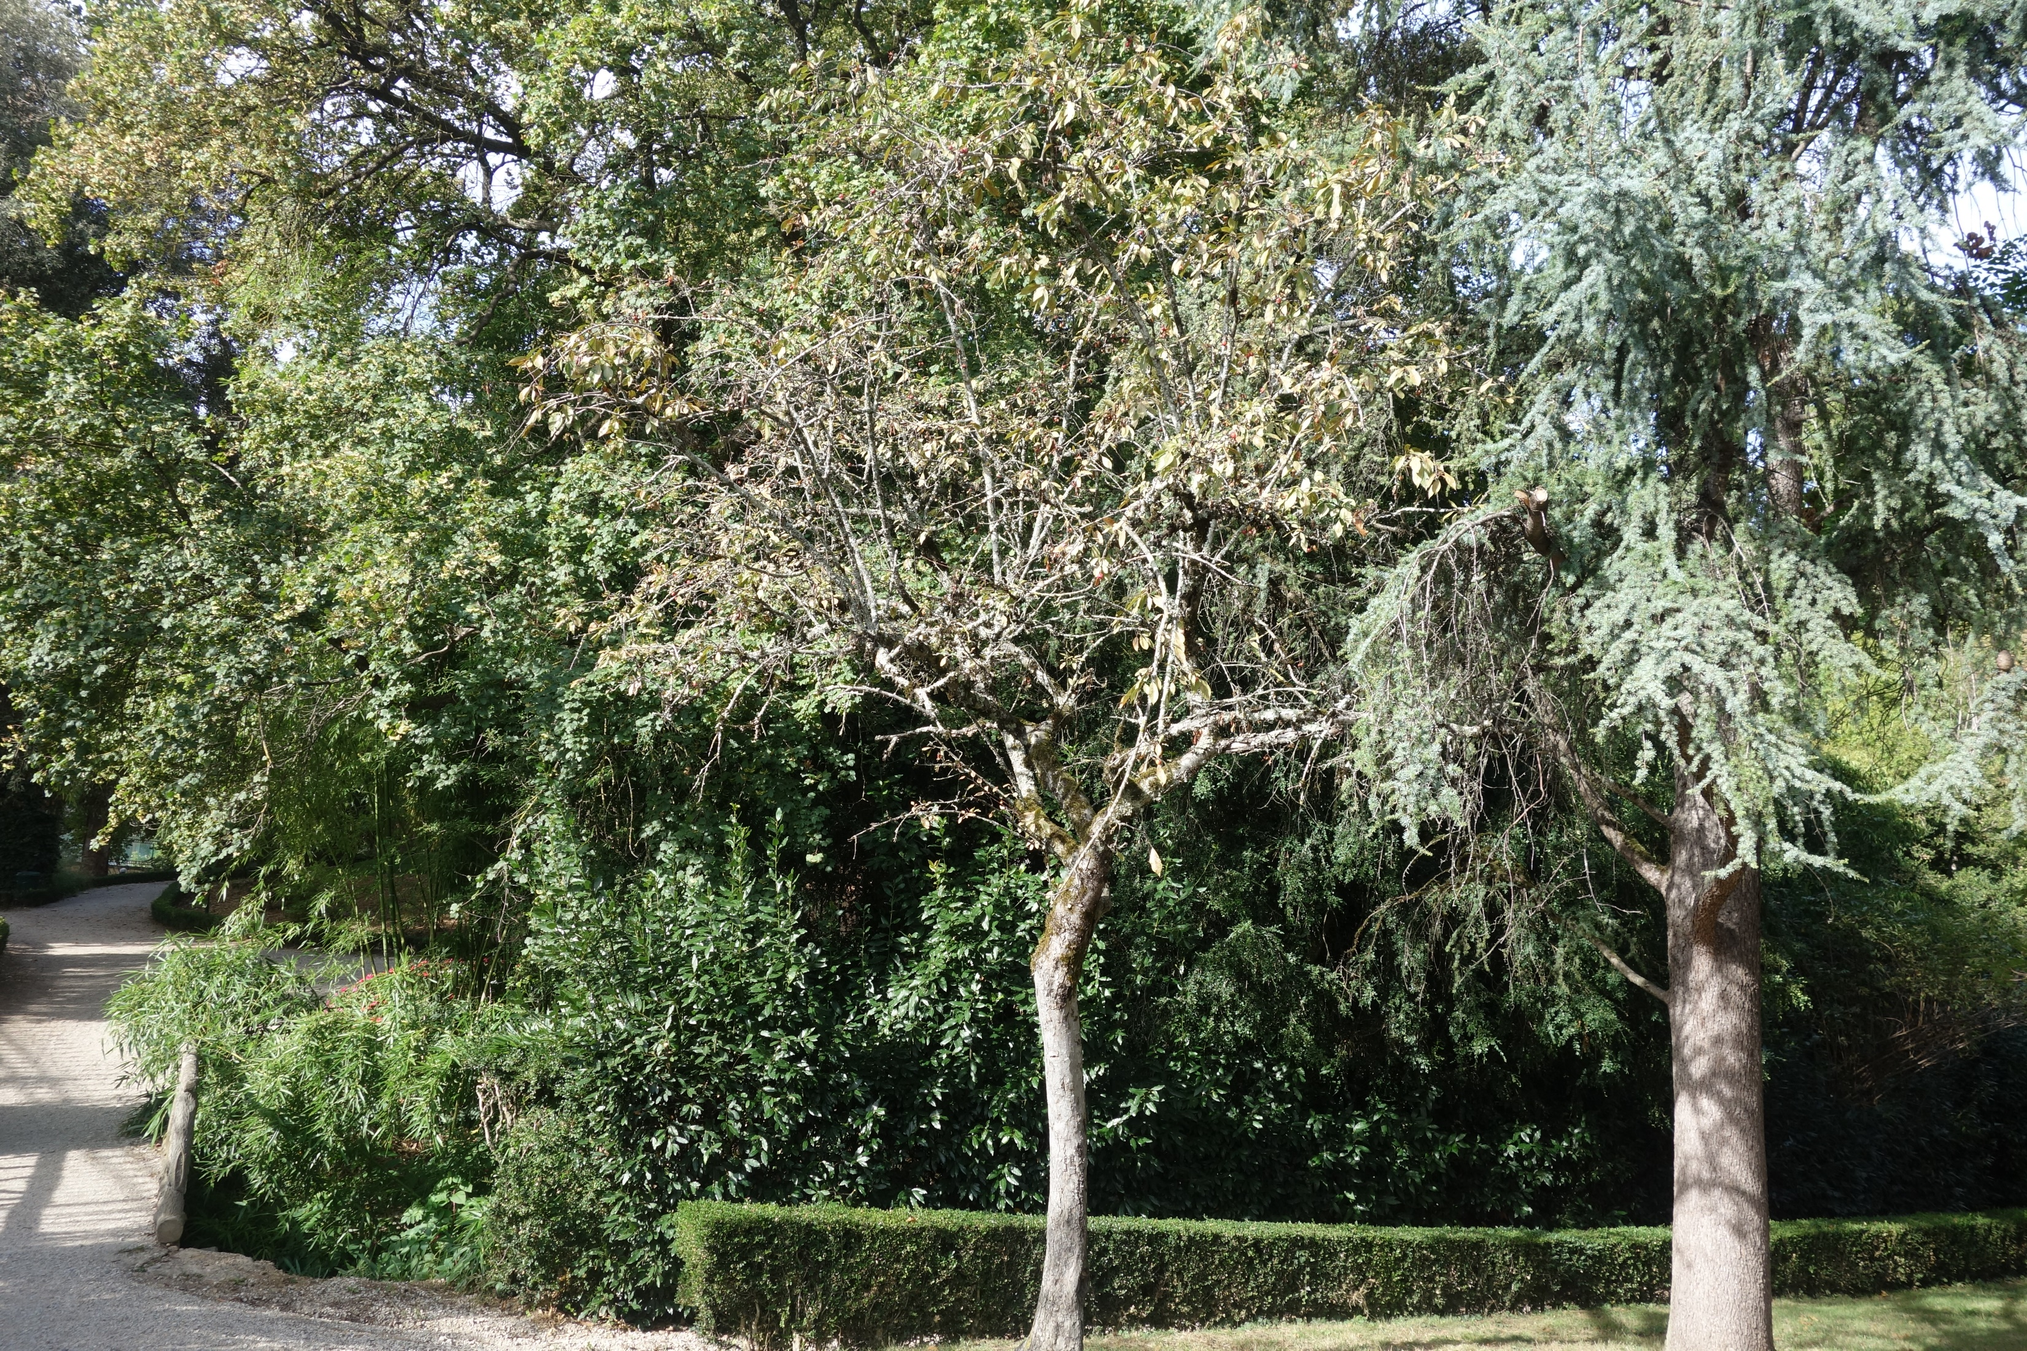

Slide 36
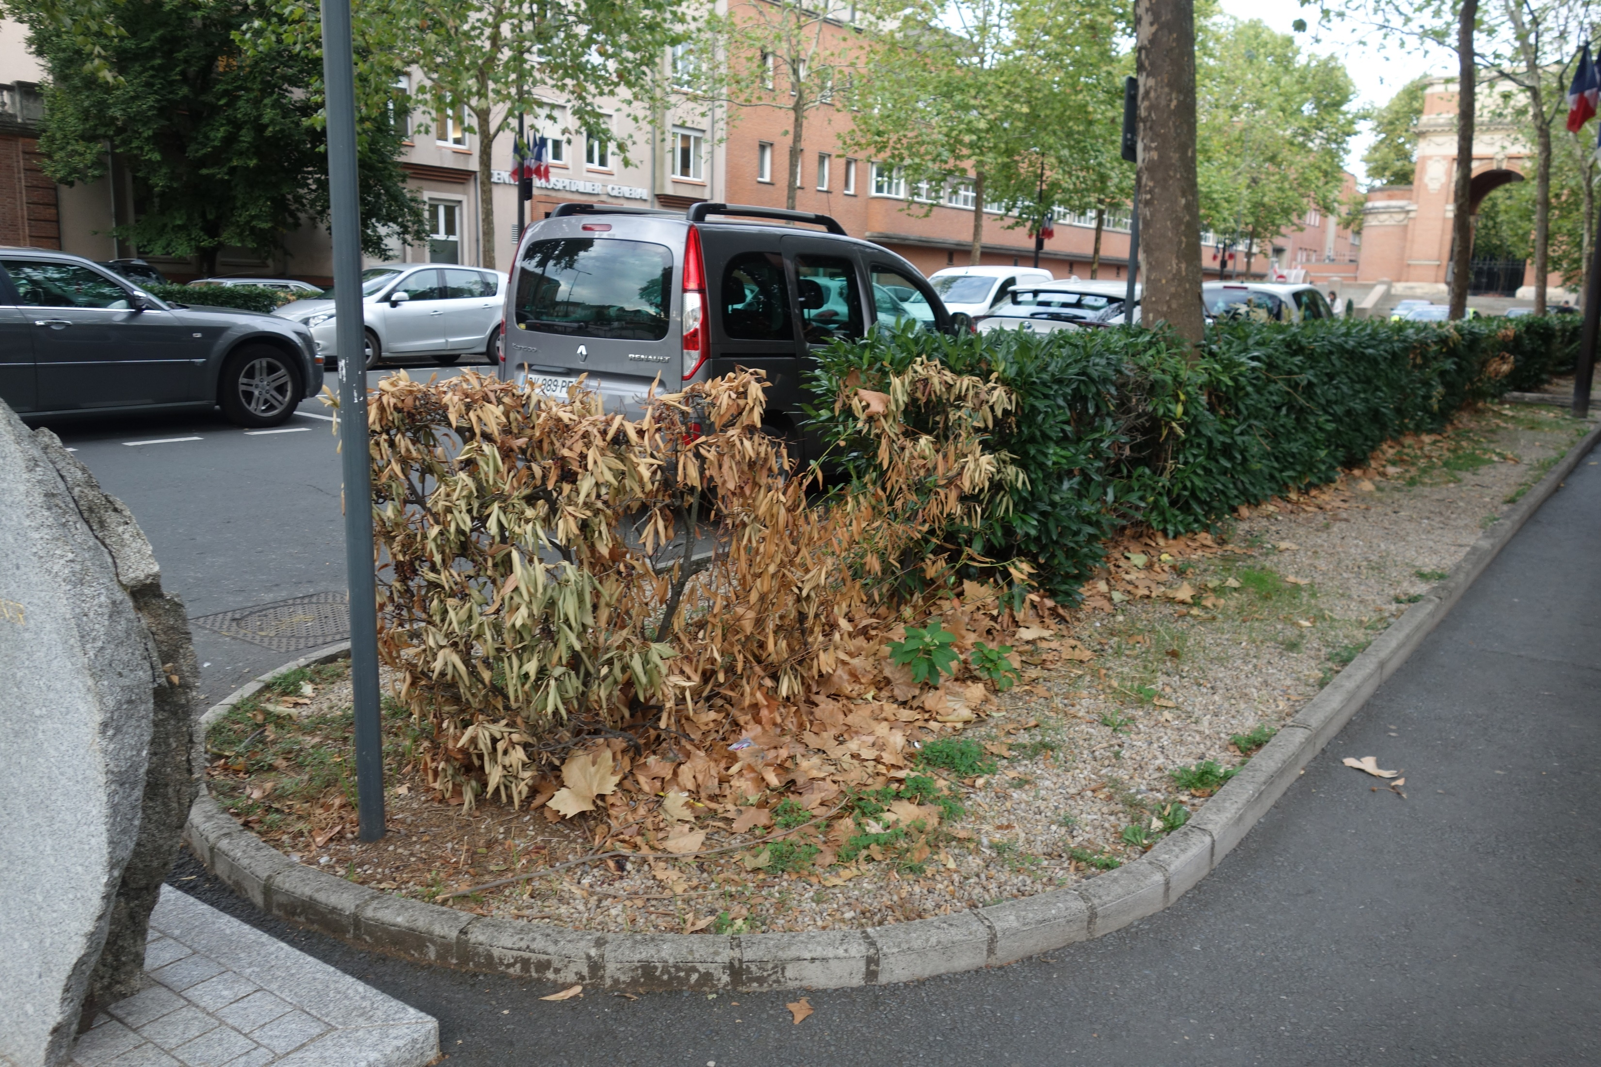

Slide 37
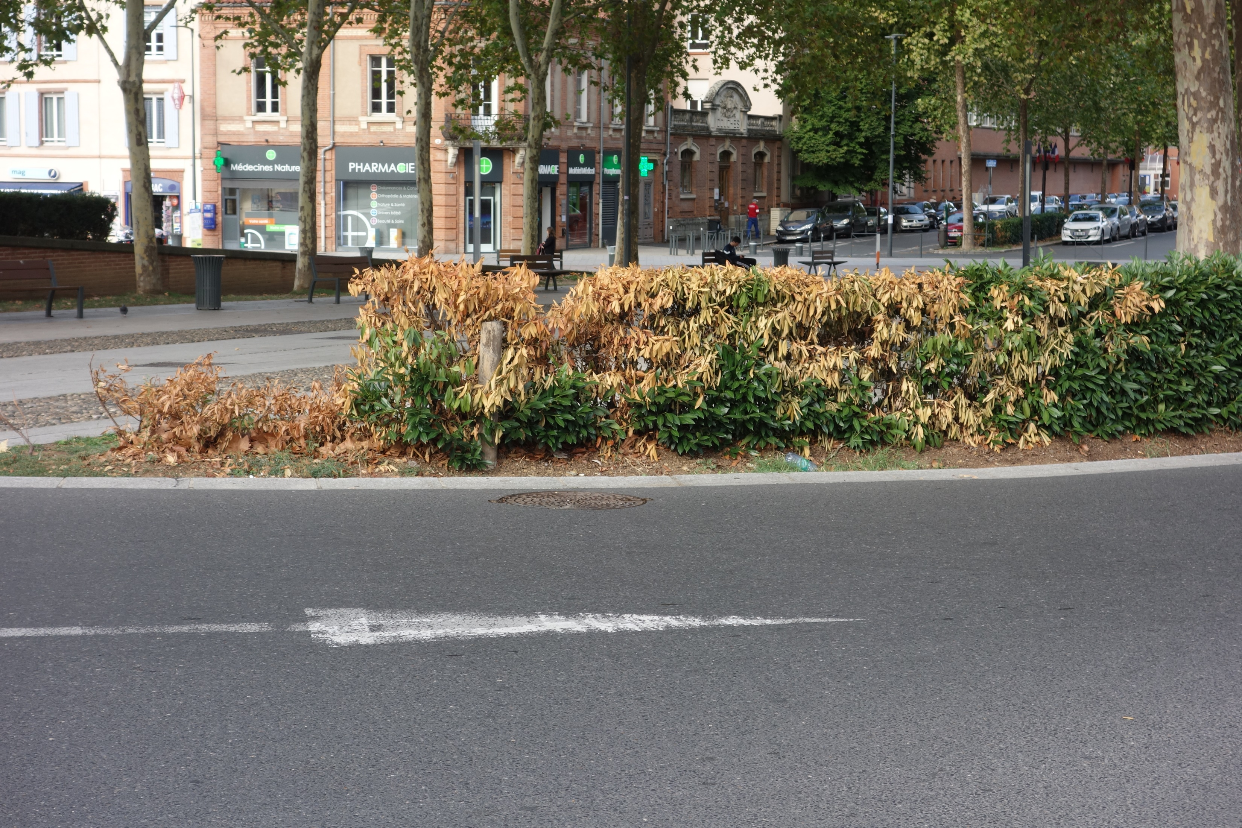

Slide 38
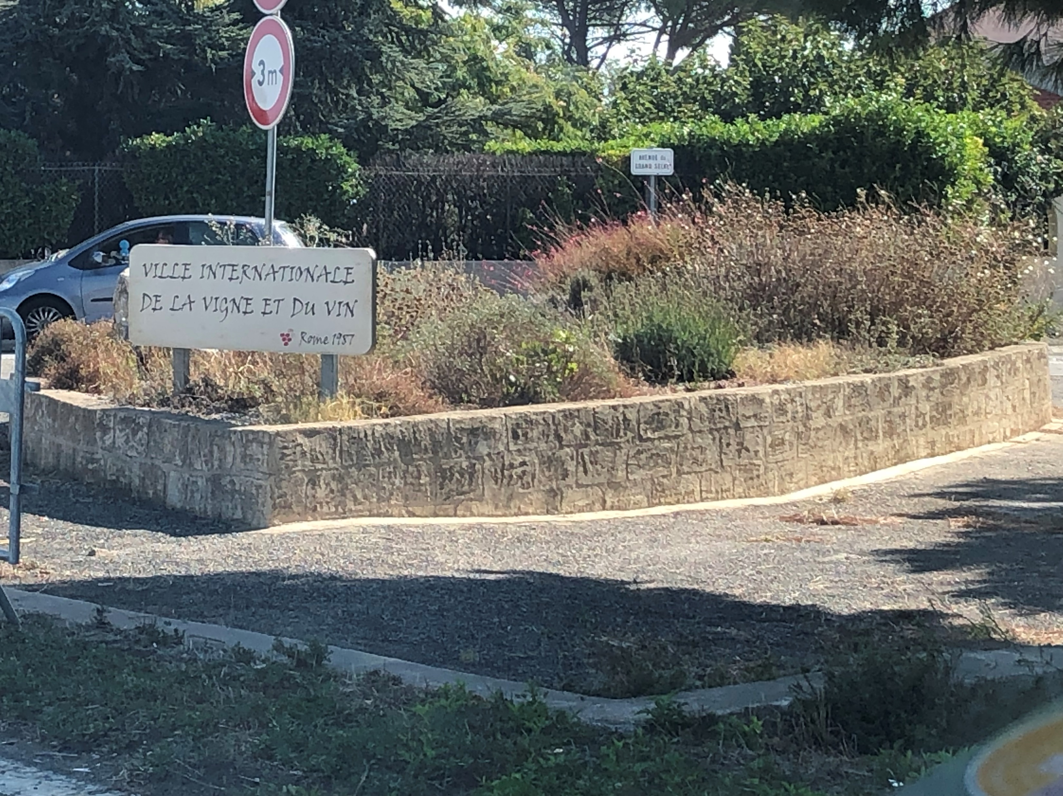

Slide 39
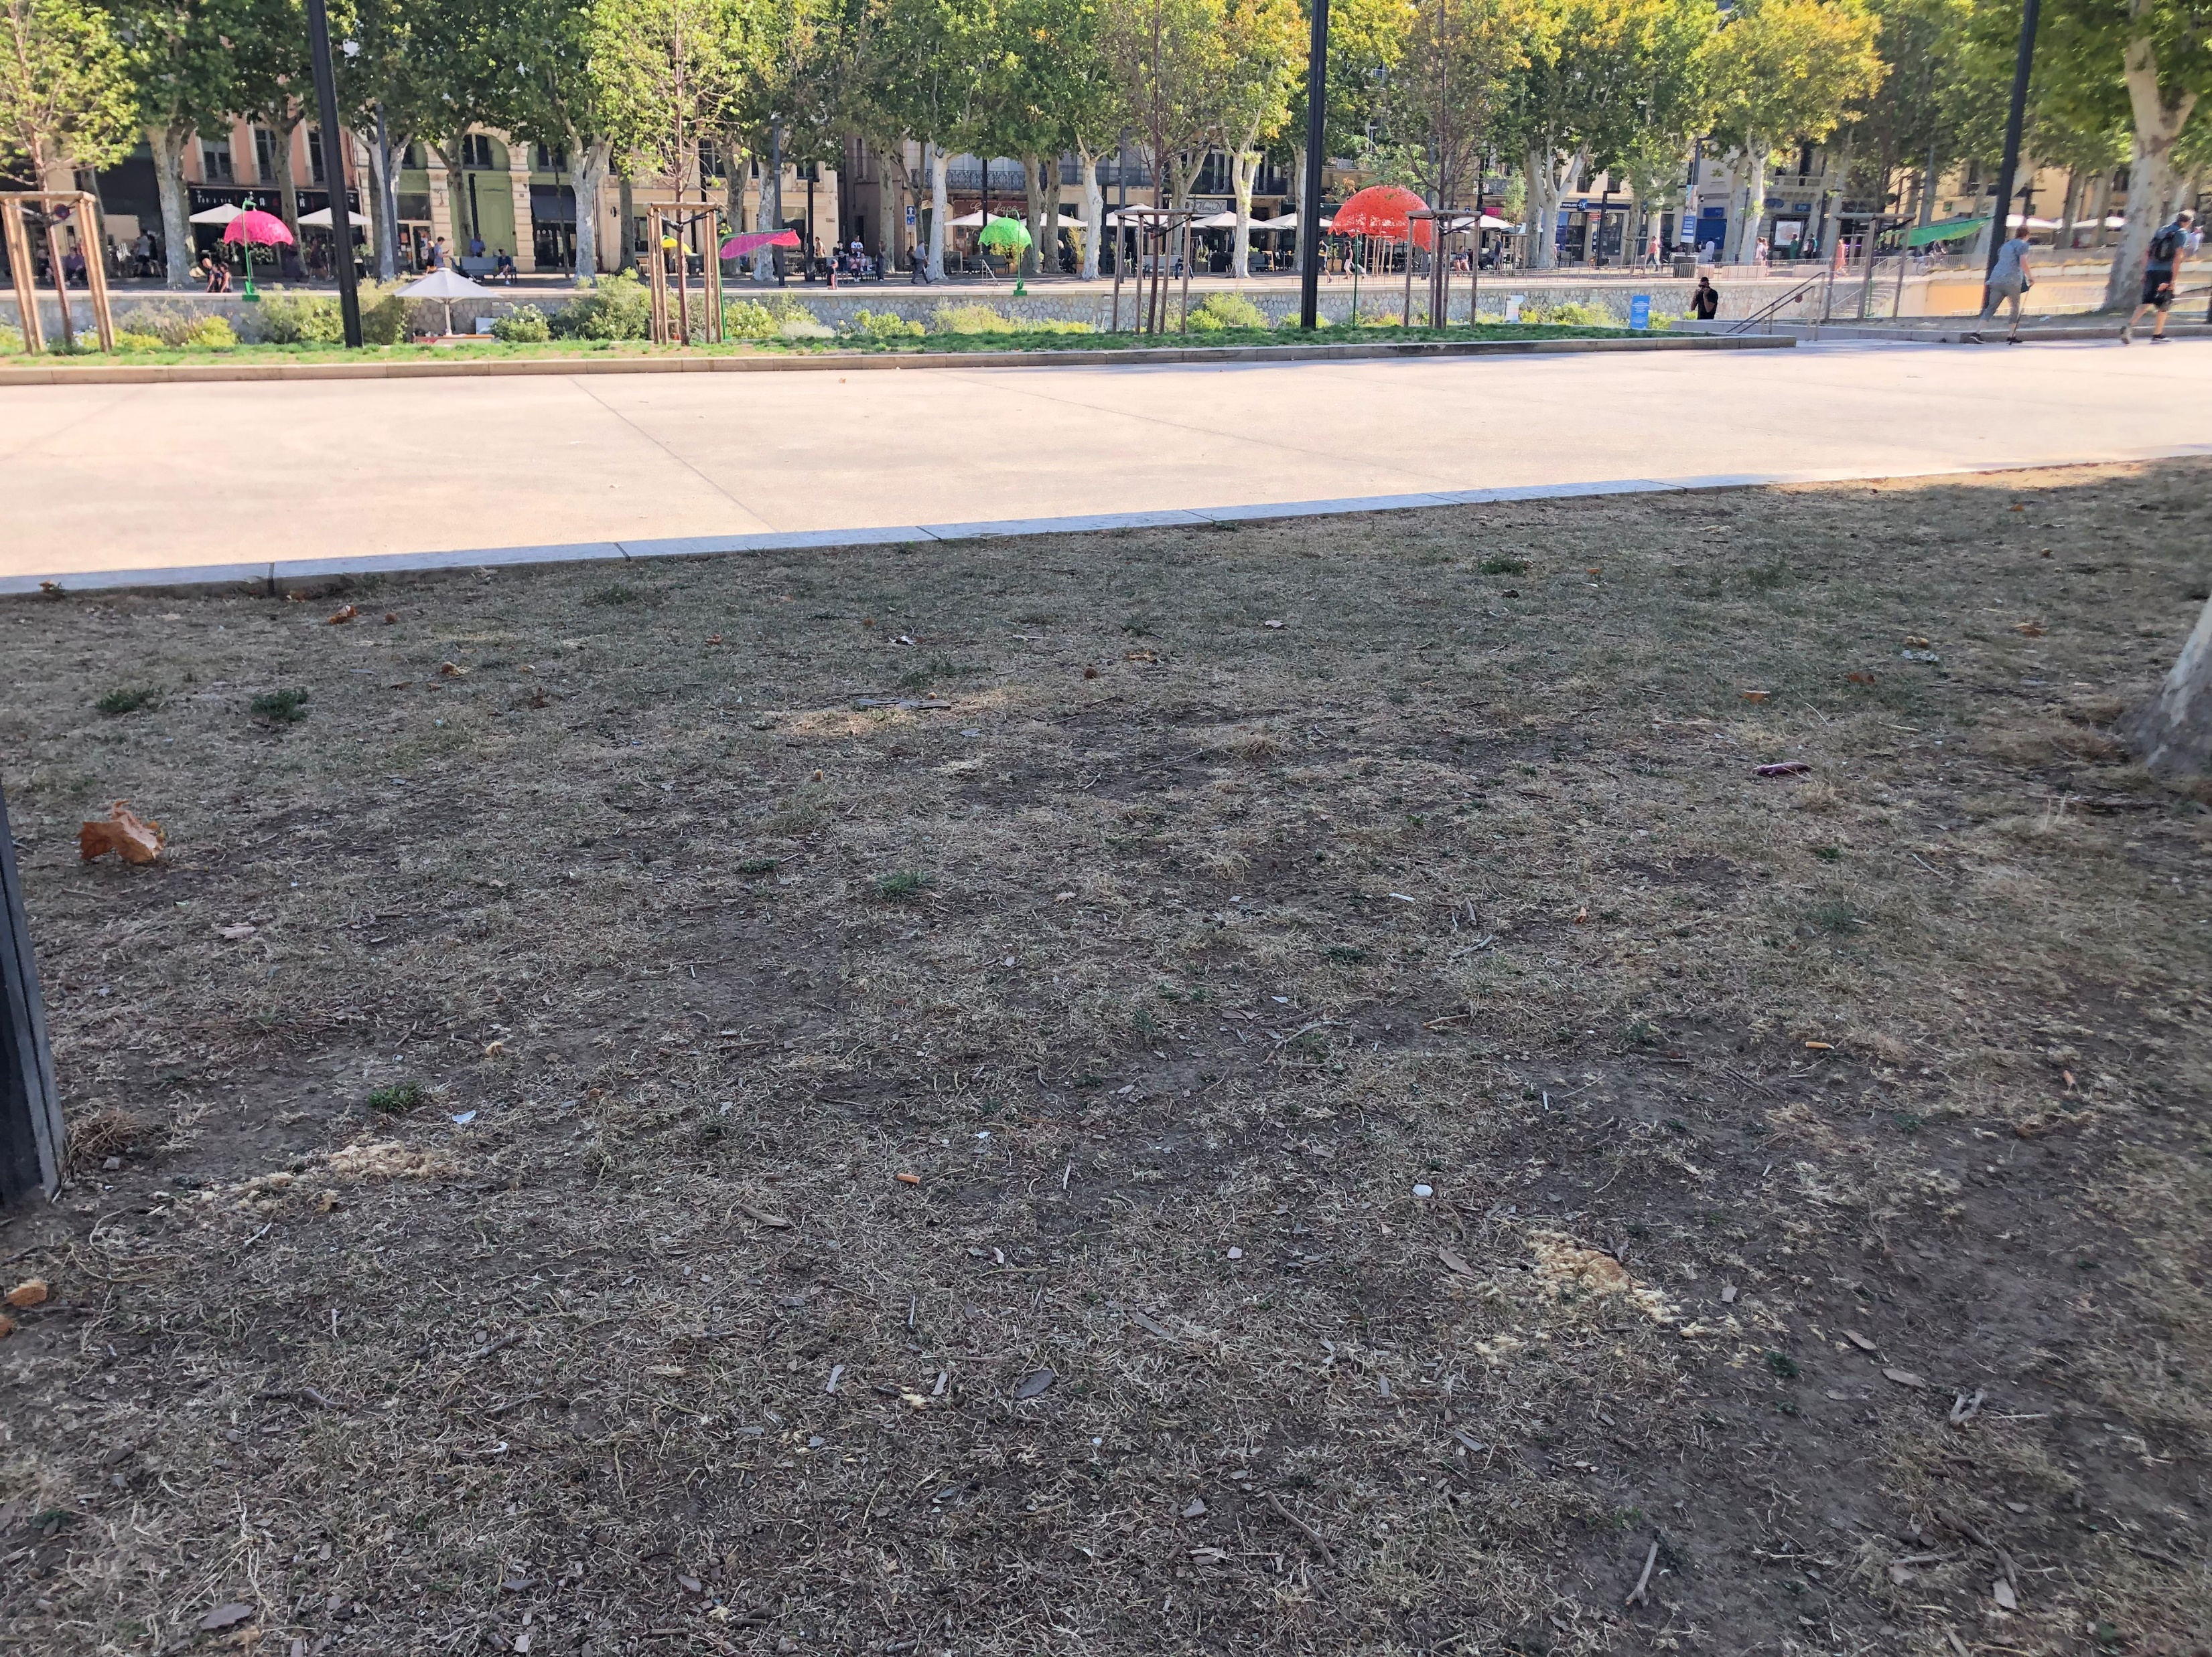

Slide 40


Slide 41


Slide 42


Slide 43


Slide 44



Slide 45



Slide 46


Slide 47


Slide 48


Slide 50


Slide 51




Slide 52



Notes:
Quand nous avons réduit drastiquement notre consommation d’eau. QUE RESTE T-IL?
Quand avons mis en place les bonnes pratiques de plantation avec un choix de végétaux résistants et donc moins transpirants. QUE RESTE-IL?
Quand nous avons procédé à un arrosage optimisé et raisonné. QUE RESTE-IL
Quand nous avons informé les citoyens à l’usage restreint de l’eau. QUE RESTE-IL

Slide 53

Notes:
Actuellement les collectivités ont réduit leur consommation d’eau:
Paillage, choix de plantes résistantes, modification du fleurissement en adéquation avec la gestion différenciée et en réduisant le hors sol
Arrêt de l’arrosage des pelouses (attention aux arbres)
Système de goutte à goutte, arrosage programmé le soir et le matin, arrosage centralisé, connaissance des besoins
Récupération des eaux de pluies, réutilisation des eaux usées.
Réflexion sur les terrains de sports qui utilisent les 2/3 de la consommation
La marge d’amélioration est réduite si ce n’est d’arrêter le fleurissement annuelle:
C’est un facteur d’attractivité touristique, économique et de qualité de vie
C’est un danger pour l’horticulture (production) et une dévalorisation et une perte de savoir faire du métier de jardinier municipal.

